Slide 1

所罗门 的诗歌
Dr. Rick Griffith • 博士 • 新加坡神学院 • BibleStudyDownloads.org

Slide 2
关键字
425
343
爱
雅歌

Slide 3
主题
425
婚恋的对话
雅歌

Slide 4
关键节
425
“我属我的良人，
他也恋慕我。” (雅歌 7:10)
雅歌

Slide 5

信息声明
343
对神掌权的顺服带来婚姻之爱的最高境界。
雅歌

Slide 6
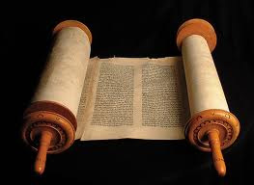
雅歌 信息声明
425
346
所罗门和他的书拉密女妻子
之间的爱情故事描绘了
从求爱到坚固婚爱的过程。
不论在婚前性约束方面，
还是在婚姻成长中所需的努力方面，都树立了一个良好的榜样。

Slide 7

圣约
347a
婚姻是丈夫与妻子之间无条件的约，但它仍要求婚前的节制与婚后的努力经营。
雅歌

Slide 8

救赎
347a
正如所罗门将他的新妇从卑微艰苦的葡萄园中拯救出来，基督也拯救罪人让他们在永恒的家中得享祝福。
雅歌

Slide 9
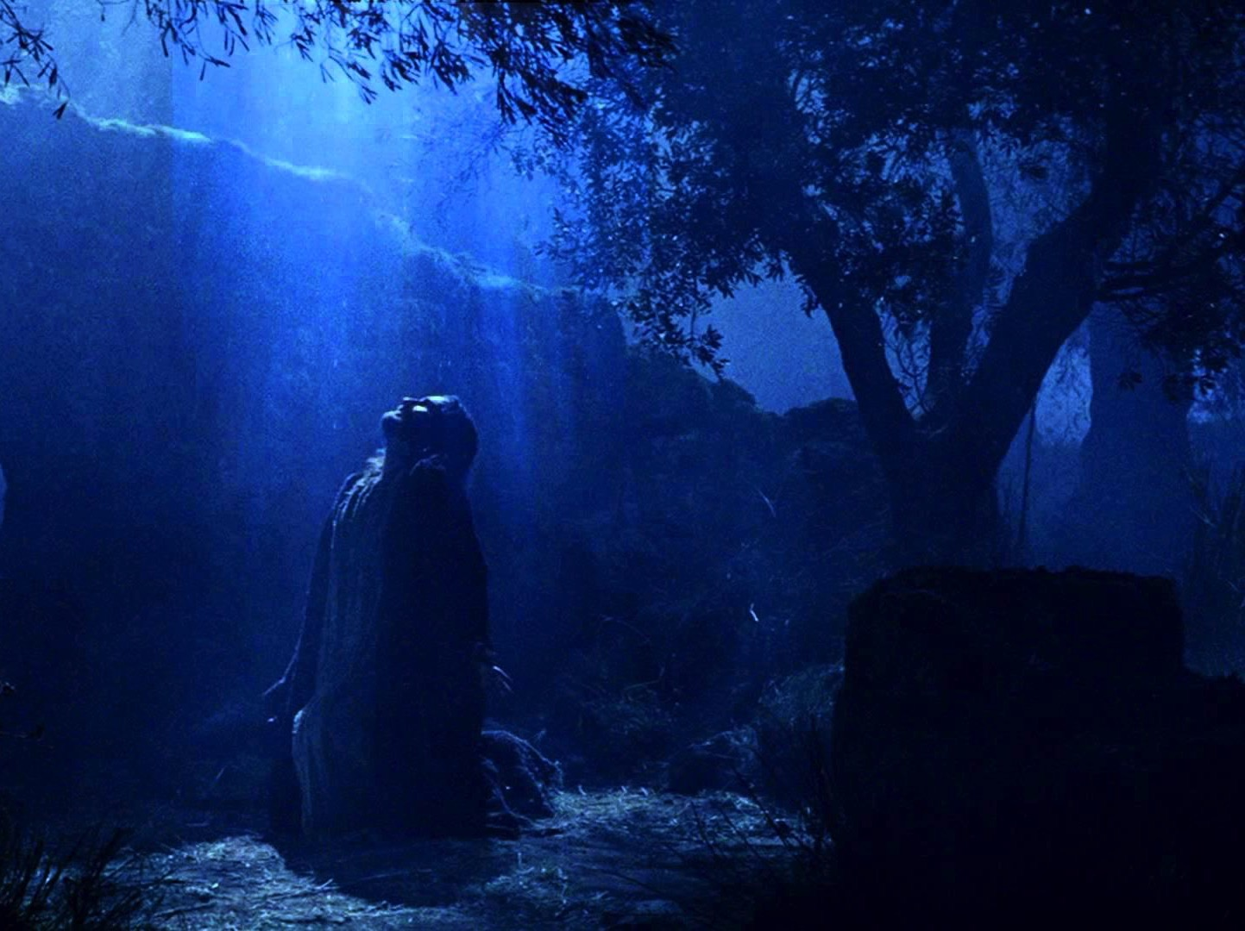
弥赛亚
347a
神爱以色列如同祂的妻子（旧约），基督爱教会如同祂的新妇（旧约）， 所罗门对书拉密女的爱类比了这两种爱。
雅歌

Slide 10

概述
425
婚恋的对话
从追求到婚礼
在婚姻中成长
1:1–5:1
5:2–8:14
爱的开始
爱的增长
自私的爱
“我的良人属我，我也属他” (2:16a)
无私的爱
“我属我的良人，我的良人也属我” (6:3a)
单身
已婚
早恋
爱情未经考验
经过考验的爱情 和真爱
回顾爱
求爱
1:1–3:5
婚礼
3:6–5:1
成长
5:2–8:4
回忆
8:5-14
渴望
1:1-11
加强
1:12–3:5
进程
3:6-11
圆满
4:1–5:1
挣扎
5:2–6:13
赞美和回应
7:1–8:4
爱的力量
8:5-7
爱的贞洁
8:8-14
都在葡萄园
蜜月开始
蜜月结束
都在葡萄园
分手
5:2-16
和好
6:1-13
约一年

Slide 11
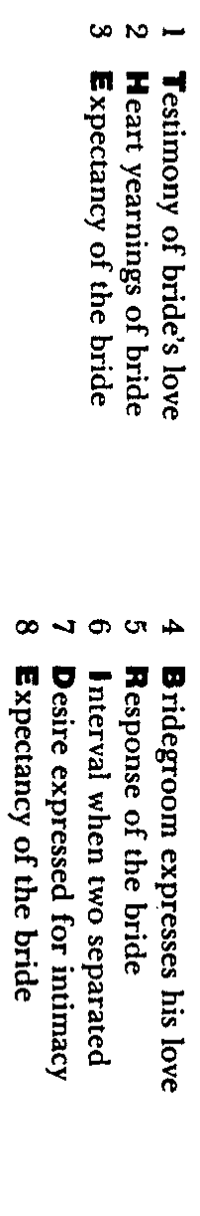
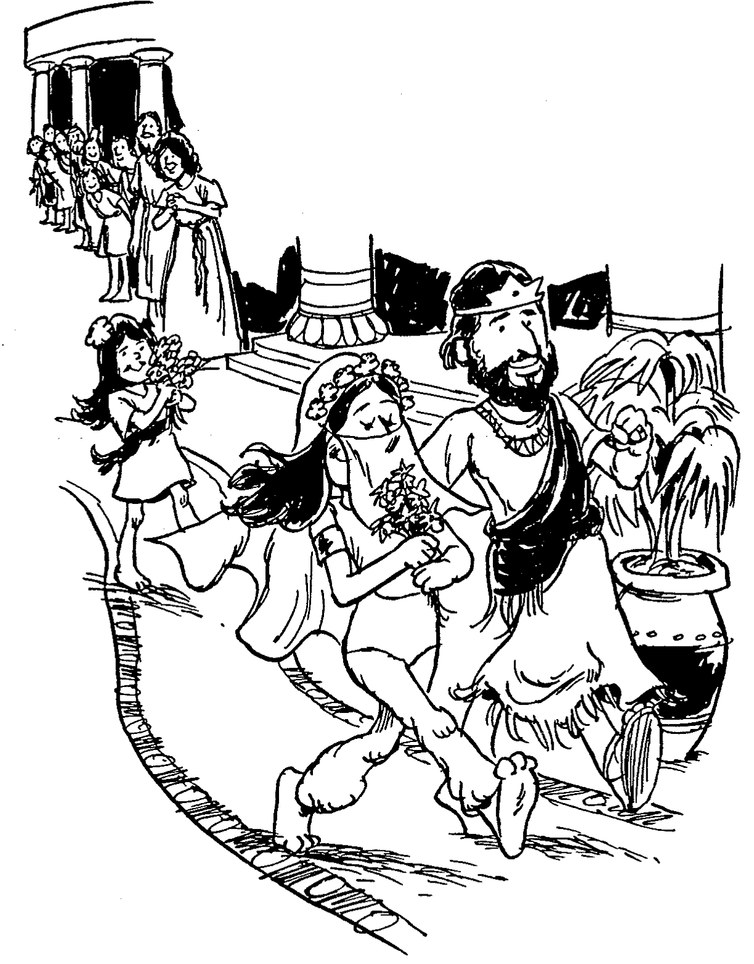
Barry Huddleston, The Acrostic Summarized Bible (Grand Rapids: Baker, 1992)
1 Inception of the world
2 Newlyweds placed in Eden
3 Temptation and man's fall
4 Hatred and first murder
5 Entire genealogy of Adam
6 Lessons on proper priorities
7 Outline for personal relationships
8 Faith of the centurion
雅歌
29 Genealogy of Jesus Christ
30 Opposition of King Herod
31 Spirit's descent upon Jesus
32 Power over Satan's temptations
33 Expounding Sermon on Mount
34 Lessons on proper priorities
35 Outline for personal relationships
36 Faith of the centurion
9 Matthew's call from Jesus
10 Apostles sent to preach
11 Testimony about John's message
12 True Messiah called demonic
13 Hidden message of parables
14 Execution of the Baptist
15 Wisdom is answering Pharisees
37 Matthew's call from Jesus
38 Apostles sent to preach
39 Testimony about John's message
40 True Messiah called demonic
41 Hidden message of parables
42 Execution of the Baptist
43 Wisdom is answering Pharisees
1.佳偶爱之宣言
2. 佳偶心之渴望
3. 佳偶心所期盼
4. 良人倾诉爱意
5. 佳偶回应良人
6. 暂别时的思念
7. 渴望更加亲密
8. 佳偶再诉期盼
16 Keys of the kingdom
17 Impact of Jesus' transfiguration
18 Need for true forgiveness
19 Grounds for divorce clarified
20 Opportunities in the vineyard
21 Fig tree is cursed
44 Keys of the kingdom
45 Impact of Jesus' transfiguration
46 Need for true forgiveness
47 Grounds for divorce clarified
48 Opportunities in the vineyard
49 Fig tree is cursed
22 Taxes paid to Caesar
23 Hypocrisy denounced by "woes"
24 Events of second coming
25 Judgment of the nations
26 Events on Calvary's eve
27 Way of the cross
28 Savior's resurrection and commission
50 Taxes paid to Caesar
51 Hypocrisy denounced by "woes"
52 Events of second coming
53 Judgment of the nations
54 Events on Calvary's eve
55 Way of the cross
56 Savior's resurrection and commission

Slide 12

作个有爱心的人
雅歌
Dr. Rick Griffith • Crossroads International Church Singapore
CICFamily.com • BibleStudyDownloads.org

Slide 13
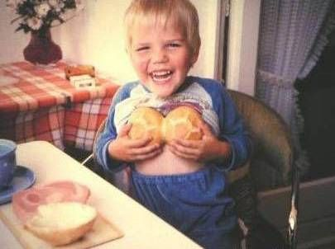
我们从小就会对性产生天然的好奇
但古犹太人只允许30岁以上的男性阅读雅歌

Slide 14
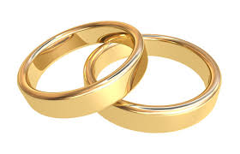
如何让婚姻之爱成为神所定意的?
Notes:
What can you do now to have the fantastic marriage that God desires if he has marriage in his plan for you?
如果上帝为你安排了婚姻，那么你现在该做什么才能拥有上帝渴望的美满婚姻呢？

Slide 15

I. 婚前等待性 (雅歌 1:1–5:1)
Notes:
Be loving to God's person for you by preserving yourself now.
Solomon and the Shulammite begin their love relationship in courtship and marriage as an example of the need for premarital sexual restraint (1:1–5:1).
通过现在保持自己纯洁，去爱神为你预备的那个人。所罗门与书拉密女子的爱情关系始于恋爱和婚姻，作为婚前性节制的重要例子（雅歌 1:1–5:1）。

Slide 16

II. 经营美好婚姻 (雅歌 5:2–8:14).
Notes:
No relationship is built without sweat and tears.
The love of the couple matures through various events until it is very strong to show the effort needed to grow in marital love (5:2–8:14).
没有任何关系是在没有汗水和泪水的情况下建立起来的。夫妻的爱情通过各种事件逐渐成熟，直到变得非常坚固，展示了在婚姻中需要付出的努力才能使爱成长（雅歌 5:2–8:14）。

Slide 17

雅歌中心思想
通过等待与经营来相爱
Notes:
Restatement

Slide 18

那又如何?
425
禁止婚前性行为可以让婚姻充分被享受 (i.e.,让爱在它自己的时间绽放).
“不要惊动，不要叫醒我所亲爱的，等他自己情愿” (2:7下 CNV).
“不要惊动，不要叫醒我所亲爱的，等他自己情愿” (3:5下 CNV).
“不要惊动，不要叫醒我所亲爱的，等他自己情愿” (8:4下 CNV).

Slide 19
那又如何?
425
禁止婚前性行为可以让婚姻充分被享受 (i.e.,让爱在它自己的时间绽放).
预见美好的婚姻需要努力，然后付出努力.
赞美你配偶的外在与内在.

Slide 20
Black

Slide 21

所罗门 的诗歌
作者
Dr. Rick Griffith • 博士 • 新加坡神学院 • BibleStudyDownloads.org

Slide 22


Title
426
“雅歌”
这个名字表明这首歌是可能存在的最好的歌。
所罗门的歌，是歌中之歌。
(1:1)

Slide 23
书名
426
雅歌（又名歌中之歌）(~yrIßyVih; ryviî)一词可能说明这首诗歌是最好的诗歌。
因此，这首诗歌是所罗门创作的1005首诗歌中最好的诗歌 (列王纪上4:32), 他的名字(hmol{v.)和希伯来文形容词shalom (~Alv’)相关,意为“完成，平安，和平。”
这就是名为“和平”的所罗门视此书为他所有诗歌中最好的。

Slide 24

作者
外部证据
426
最早的犹太传统认为此书出自于所罗门之手.
这一观点在列王记上4:32中得到支持，所罗门作诗歌一千零五首，因此我们应该在经文中期待那最好的。

Slide 25
作者
外部证据
426
此书的在希伯来正典中的实用性经常被质疑，Rabbi Akiba却对此书做出了极大的肯定(ca. AD 100):
“整个世界的价值都不能与以色列拥有雅歌相提并论，所有的作品都是圣洁的,雅歌更是至圣的”
(Mishnah, Tractate Yadaim 3.5).
反对可能是因为它的情色性质。

Slide 26

作者
426
一些证据支持所罗门是雅歌的作者:
所罗门被明确地认为是作者(1:1).
犹太传统视他为不二的人选.
所罗门的1005首诗歌和箴言 (如箴言书) 都展现了写雅歌一书所需的文学技巧 (王上4:32-33).
所罗门的名字在雅歌中被提到六次(1:5; 3:7, 9, 11; 8:11, 12) 以及多次被称为“王”(1:4, 12; 7:5).

Slide 27

作者
426
一些证据支持所罗门是雅歌的作者:
所罗门对自然有着浓厚的兴趣（王上4：33）这些特点在此书中都有明显的体现，如植物(1:17), 动物 (1:8, 9), 矿物 (8:11),珠宝(4:9)。
此书提到了整个帝国的18个的地方。暗指是在君主国分裂之前的时期。
很多所罗门进口的价值不菲的物品都被提及 (1:12-13; 3:6, 9).

Slide 28
情况
426-427
写作时间
所罗门做王四十年(971-931 BC) , 可能他写此书在他早年时期，特别是被提到的“六十王后、八十妃嫔”若真是属他的(6:8)。
不承认所罗门是作者的评论家认为写作时期要推迟很多，甚至可能是公元前4世纪。

Slide 29
情况
426-427
写作时间
所罗门做王四十年(971-931 BC) , 可能他写此书在他早年时期，特别是被提到的“六十王后、八十妃嫔”若真是属他的(6:8)。
不承认所罗门是作者的评论家认为写作时期要推迟很多，甚至可能是公元前4世纪。
接收者
有人认为书中有很多奢华的描述(如 3:6-11)
是关于波斯帝国的铺张和苏萨以及波斯波利斯的豪华宫殿。然而以以色列为基点贯穿始终，鉴于其早期的日期，这无疑是写给希伯来人的 (虽然拉比不让未满30岁的男人阅读此书!).

Slide 30
理由
427
有少数人认为此书有三个人物，所罗门想用他国度的荣华来追求书拉密女，让她离开她的真爱牧人，尽管他想让她成为他众多妻子中的一位，但是书拉密女成功的拒绝了他，最后和她的真爱复合。然后，这个观点认为4:1-6 是所罗门发言，4:7-15 是牧人发言--一个看似毫无根据的区别。另外所罗门拥有羊群（传2：7）

Slide 31
理由
认为此书只有两个人物的观点似乎更好. 故事发生在所罗门巴力哈的葡萄园里 (8:11-12). 如果这个城市靠近书念，那便和书拉密女在同个城市 (6:13),有可能她在所罗门的园子里工作. H. A. Ironside 认为故事是有关以法莲族一个贫穷的家庭，有一个类似于灰姑娘的女孩被强迫在葡萄园里工作，然后遇到了一个年轻的牧人(1:5-7). 他们坠入爱河，他离开并承诺他会回来。有一天宣布所罗门王将要来 (3:7). 年轻的女子完全没有兴趣，直到她听说王要见她。她很困惑，直到见到他，才认出所罗门王竟是她的爱人。他带她进入他耶路撒冷的宫殿，也就是大部分雅歌发生的地方。
427
认为此书只有两个人物的观点似乎更好. 故事发生在所罗门巴力哈的葡萄园里 (8:11-12). 如果这个城市靠近书念，那便和书拉密女在同个城市 (6:13),有可能她在所罗门的园子里工作. H. A. Ironside 认为故事是有关以法莲族一个贫穷的家庭，有一个类似于灰姑娘的女孩被强迫在葡萄园里工作，然后遇到了一个年轻的牧人(1:5-7). 他们坠入爱河，他离开并承诺他会回来。有一天宣布所罗门王将要来 (3:7). 年轻的女子完全没有兴趣，直到她听说王要见她。她很困惑，直到见到他，才认出所罗门王竟是她的爱人。他带她进入他耶路撒冷的宫殿，也就是大部分雅歌发生的地方。
有少数人认为此书有三个人物，所罗门想用他国度的荣华来追求书拉密女，让她离开她的真爱牧人，尽管他想让她成为他众多妻子中的一位，但是书拉密女成功的拒绝了他，最后和她的真爱复合。然后，这个观点认为4:1-6 是所罗门发言，4:7-15 是牧人发言--一个看似毫无根据的区别。另外所罗门拥有羊群（传2：7）

Slide 32
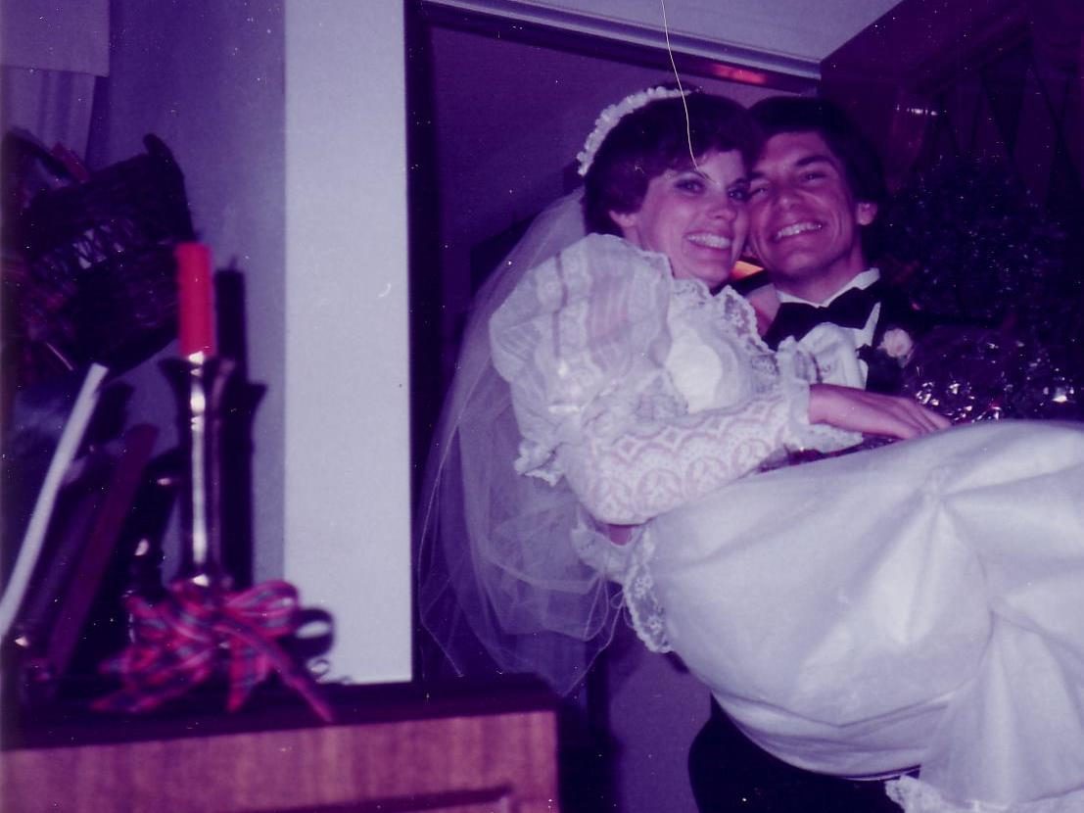
两大问题
427
1) 所罗门为什么描写爱情?
2) 一个多妻者如何表达对一个女人的忠贞之乐。

Slide 33
所罗门是伪君子吗?
427
有人说这个记述不是真实的历史.
一夫多妻制本身激励一夫一妻制，就如神所定意的。 (创世纪 2:24)。
所罗门大多数的婚姻都是出于政治原因 (没有性关系)。
他后来才成为一夫多妻者 (书拉密女是他堕落前的第一个妻子）

Slide 34
特点
427-428
雅歌是圣经中仅有的两本没有提到“上帝”的书之一 (以斯帖记提到禁食，但是完全没有宗教事象)
雅歌完全没有被圣经其他书卷所提到（不管是引用还是暗指）
“所罗门的雅歌是第一本五经卷，这5个经卷经常被犹太人在各种节日中诵读：:所罗门之歌(逾越节), 路得记 (五旬节),传道书(住棚节), 以斯帖(普林节), 耶利米哀歌(以色列毁坏的周年日).”
这是唯一一本古犹太人禁止30岁以下的人阅读的书。

Slide 35
特点
428
:其中八处甚至更多的经文难以确定准确的发言人。以下是有人尝试按这个方向来确定真正的发言人:
雅歌的发言人
所爱的人
所爱的人的朋友
所罗门
(爱人)
上帝
所爱的人的兄弟
1:2-4a
1:4b
1:4c-7
1:8
1:9-10
1:11
1:12-14
1:15
1:16-2:1
2-2
2:3-13
2:14
2:15-3:11
4:1-15
4:16
5:1a-d
5:1e
5:2-8
5:9
5:10-16
6:1
6:2-3
6:4-9
6:10
6:11-12
6:13a
6:13b-7:9a
7:9b-8:4
8:5a
8:5b-7
8:8-9
8:10-12
8:13
8:14

Slide 36
特点
428
在整本圣经中，雅歌是其中拥有最多解释的一本。事实上，它是中世纪被研究最多的书！下面大概总结了几种观点：
1. 寓言观点认为此书是没有历史环境的（人爱），此书只涉及圣爱。然而所有的寓言都是推测得出的，而不是基于文本的，导致太多过激。
在中世纪寓言观点十分盛行，对此书的评论远胜于其他书卷。

Slide 37
特点
429
在整本圣经中，雅歌是其中拥有最多解释的一本。事实上，它是中世纪被研究最多的书！下面大概总结了几种观点：
2. 类型观点认为此书是有历史环境的（人爱），视人爱为圣爱的一种。此观点包含几种关系：神和以色列，神和教会，基督和教会，基督和个人。
此观点也是靠推测得出，缺乏来自此书自己本身以及新约的支持。

Slide 38
特点
429
在整本圣经中，雅歌是其中拥有最多解释的一本。事实上，它是中世纪被研究最多的书！下面大概总结了几种观点：
3. 文字观点视此书是由历史环境的，描述人爱，并无其他深层含义。
a. 乡村婚礼歌曲理论
b. 人类学理论.
c. 葬礼爱宴理论.
d. 戏剧理论.
e. 婚姻爱情理论.
f. 婚姻性理论.

Slide 39
特点
429
在整本圣经中，雅歌是其中拥有最多解释的一本。事实上，它是中世纪被研究最多的书！下面大概总结了几种观点：
3. 文字观点视此书是由历史环境的，描述人爱，并无其他深层含义。
a. 乡村婚礼歌曲理论
b. 人类学理论.
c. 葬礼爱宴理论.
d. 戏剧理论.
e. 婚姻爱情理论.
f. 婚姻性理论.
雅歌自然意义上描述了一段婚爱的对话，从而鼓励赞美自己配偶的独特。此观点获得事实的支持：整本书是一段对话以及婚爱发展的流动轨迹。

Slide 40

特点
430
G. 为什么此卷书有这么多版本的解释?
结构欠缺
很难决定书中有多少个人物以及是谁在说话。
解释者想要尝试将它和性爱联系起来时，会觉得尴尬。
象征性的语言总是不易解释。

Slide 41
大纲
430-432
(1:1–5:1) 所罗门和书拉密女的关系从开始的求爱到后来的结婚，树立了一个婚前性约束的好榜样
II. (5:2–8:14) 丈夫和妻子之间的爱情在经历各种不同的情况后而变得成熟，因此可以看到婚姻成长中所需要的努力。

Slide 42
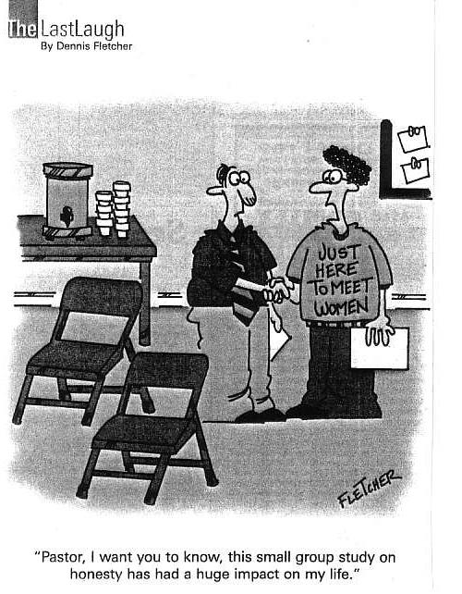
我们 是性动物!
来这只为遇到女人
“牧师，我想让你知道，小组学习真的
对我的生活影响巨大。”

Slide 43
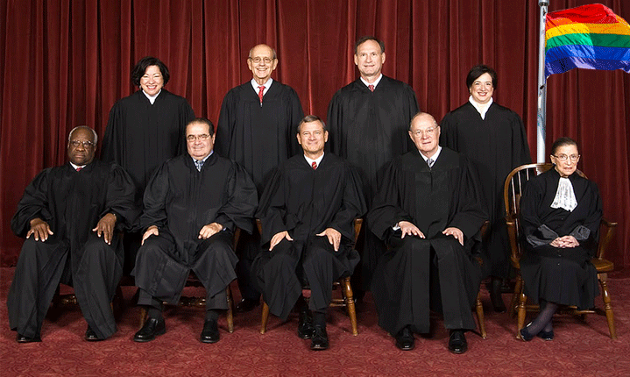
美国最高法院对婚姻重新定义 2015年6月26日

Slide 44
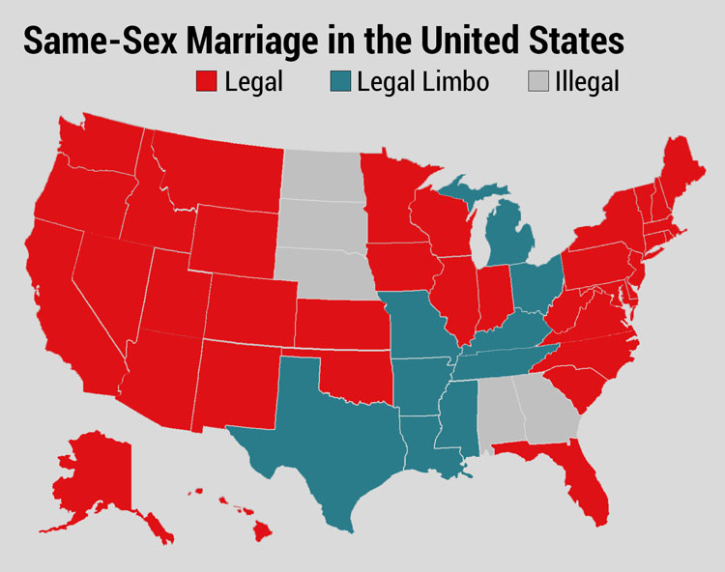
决定前
美国的同性婚姻
合法
中间地带
不合法
Notes:
Before the decision, the states were divided on the issue of same-sex marriage
在这项决定之前，各州在同性婚姻问题上意见不一。.

Slide 45

决定后
Notes:
The Supreme Court overturned all states that prohibited homosexual marriage, making the entire USA redefine this thousands-of-years-old institution.

Slide 46
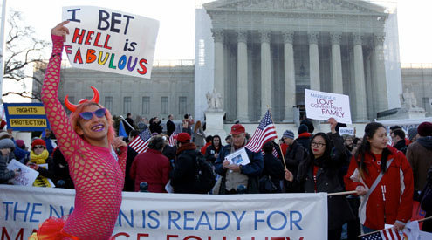
美国最高法院对婚姻重新定义 2015年6月26日

Slide 47
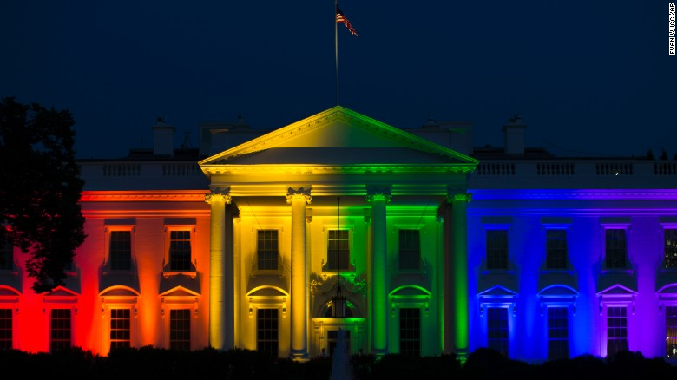
美国最高法院对婚姻重新定义 2015年6月26日
Notes:
President Obama even ordered the White House lit in the homosexual rainbows in celebration.
奥巴马总统甚至下令白宫点亮同性恋彩虹灯以示庆祝。

Slide 48
影响

Slide 49
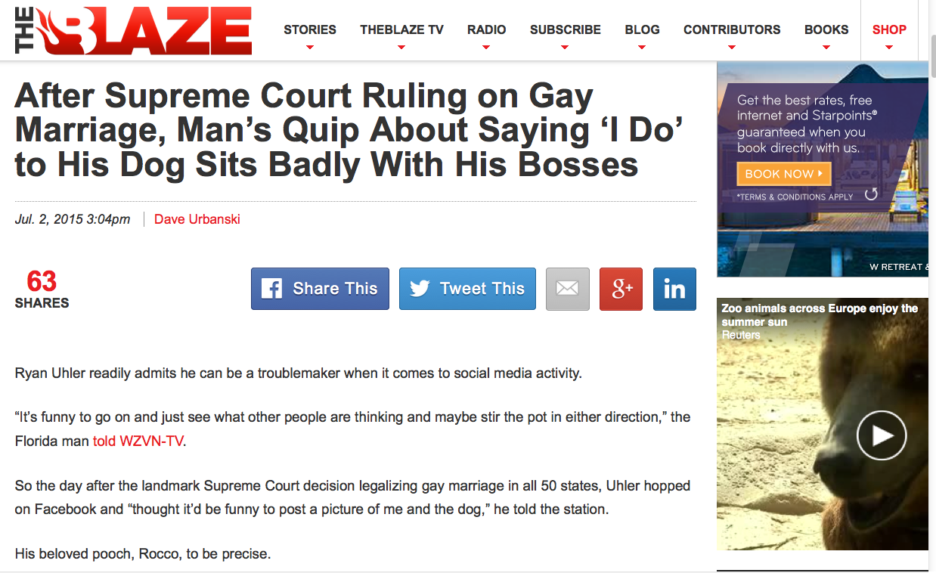
婚姻的重新定义可以多离谱?
在美国最高法院裁决同性婚姻是合法后，美国佛罗里达州的一名男子在脸谱网上发布消息，表示想与自己养的狗狗结婚，结果遭到老板解雇。
Notes:
Dave Urbanski, "After Supreme Court Ruling on Gay Marriage, Man's Quip About Saying 'I Do' to His Dog Sits Badly With His Bosses"
His tech computer fired him for this facebook quote.
"Uhler said the company where he'd worked as a digital marketing specialist for the last two years — Grace Tax Advisory Group in Fort Myers — fired him because of his post.
"What happened was, they took it out of context," he told WZVN.
Trial lawyer Scot Goldberg told the station that while the company's actions are "a little bit over the line," Uhler's former bosses have legal recourse since Florida is an "at will" state — meaning no reason is needed for firing without notice.
Now relegated to hoofing it for a new job — you might call it "Ryan Uhler's Day Off" and then some — his affection for Rocco remains steadfast.
"God, I love my dog," he told the station, "just as much as I love my wife and my kid."
No word yet on how that's going over with the family."
July 2, 2015 (accessed 3 July 2015) at http://www.theblaze.com/stories/2015/07/02/after-supreme-court-ruling-on-gay-marriage-mans-quip-about-saying-i-do-to-his-dog-sits-badly-with-his-bosses/
戴夫·乌尔班斯基，"在最高法院关于同性婚姻的裁决后，某男子开玩笑说要对他的狗说‘我愿意’，这让他的老板们感到不悦"
他的技术公司因为这段 Facebook 发言解雇了他。
“乌勒尔说他在过去两年里担任数字营销专家的公司——位于福特迈尔斯的 Grace Tax Advisory Group——因为他的帖子解雇了他。” “‘发生的事情是，他们断章取义，’他告诉 WZVN。” 审判律师斯科特·戈德伯格告诉该台，虽然公司行为“有点过线”，但由于佛罗里达州是一个“随意雇佣”州——这意味着解雇不需要任何理由或通知——乌勒尔的前老板们有法律依据。 现在他不得不四处寻找新工作——你可以称之为“瑞恩·乌勒尔的无薪休假日”及其后续——但他对罗科（他的狗）的感情依然坚定。 “天啊，我爱我的狗，”他告诉该台，“就像我爱我的妻子和孩子一样。” 还没有听说他的家人对这事有何反应。
2015年7月2日（访问于2015年7月3日）【出处：http://www.theblaze.com/stories/2015/07/02/after-supreme-court-ruling-on-gay-marriage-mans-quip-about-saying-i-do-to-his-dog-sits-badly-with-his-bosses/】

Slide 50
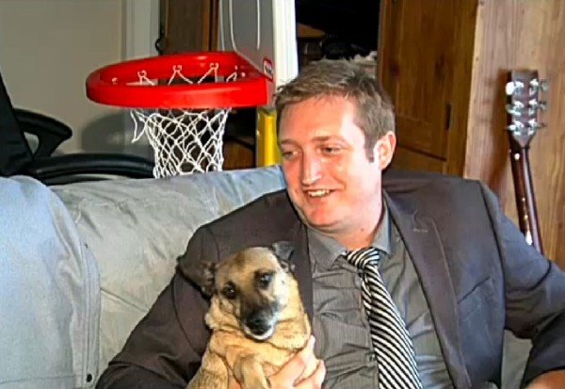
“如果你爱你的狗狗，那么与狗狗结婚和与同性结婚又有什么不同?我爱我的狗狗Rocco,他也爱我。希望有一天我们可以结婚。”
Notes:
Dave Urbanski, "After Supreme Court Ruling on Gay Marriage, Man's Quip About Saying 'I Do' to His Dog Sits Badly With His Bosses"
His tech computer fired him for this facebook quote.
"[Ryan] Uhler said the company where he'd worked as a digital marketing specialist for the last two years — Grace Tax Advisory Group in Fort Myers — fired him because of his post.
"What happened was, they took it out of context," he told WZVN.
Trial lawyer Scot Goldberg told the station that while the company's actions are "a little bit over the line," Uhler's former bosses have legal recourse since Florida is an "at will" state — meaning no reason is needed for firing without notice.
Now relegated to hoofing it for a new job — you might call it "Ryan Uhler's Day Off" and then some — his affection for Rocco remains steadfast.
"God, I love my dog," he told the station, "just as much as I love my wife and my kid."
No word yet on how that's going over with the family."
July 2, 2015 (accessed 3 July 2015) at http://www.theblaze.com/stories/2015/07/02/after-supreme-court-ruling-on-gay-marriage-mans-quip-about-saying-i-do-to-his-dog-sits-badly-with-his-bosses/
戴夫·乌尔班斯基，"在最高法院关于同性婚姻的裁决后，男子开玩笑说要对他的狗说‘我愿意’，这让他的老板们感到不悦"
他的技术公司因为这段 Facebook 发言解雇了他。
“[瑞恩]·乌勒尔说，他在过去两年里担任数字营销专家的公司——位于福特迈尔斯的 Grace Tax Advisory Group——因为他的帖子解雇了他。”
“‘事情的经过是，他们断章取义，’他告诉 WZVN。”
审判律师斯科特·戈德伯格告诉该台，虽然公司行为“有点过界”，但由于佛罗里达州是一个“随意雇佣”州——这意味着解雇不需要任何理由或通知——乌勒尔的前老板们有法律依据。
现在他不得不四处寻找新工作——你可以称之为“瑞恩·乌勒尔的无薪休假日”及其后续——但他对罗科（他的狗）的感情依然坚定。
“天啊，我爱我的狗，”他告诉该台，“就像我爱我的妻子和孩子一样。”
还没有消息说他的家人对此有何反应。
2015年7月2日（访问日期：2015年7月3日）【出处：http://www.theblaze.com/stories/2015/07/02/after-supreme-court-ruling-on-gay-marriage-mans-quip-about-saying-i-do-to-his-dog-sits-badly-with-his-bosses/】

Slide 51
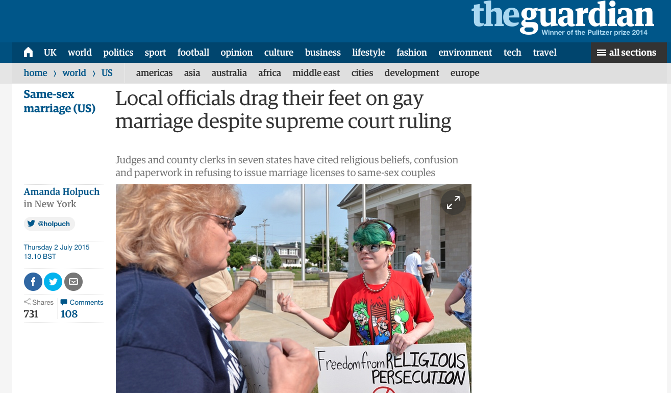
美国最高法院对婚姻重新定义 2015年6月26日
尽管最高法院已经做出裁定，但是地方官员拖拽他们的脚步。
Notes:
Tony Perkins (President of Family Research Council) wrote on 1 July 2015 at http://www.frc.org/updatearticle/20150701/keep-calm-clerk-on
The five justices of the Supreme Court weren't the only ones with a strong opinion on marriage. And dozens of county clerks are risking everything to prove it. Five days after five justices bulldozed the votes of 50 million people, the Left was wrong to assume everyone would just fall in line. They didn't count on an army of local officials standing in the wreckage of judicial activism, refusing to budge.
For most of them, it wasn't a question of if their beliefs would come under attack, but when. Like Jennifer Schoenrock, the wife of a disabled veteran and family breadwinner, they knew the day was coming when they'd have to choose between their convictions and their career. "I want to do the right thing," Jennifer explained. And that means obeying God's law -- not man's. After last week, these clerks take seriously the reality that their offices are the new front lines in the battle for religious liberty -- and many of them have no intention of going quietly. As far as they're concerned, a lot of things have changed since Friday, but their First Amendment rights weren't one of them.
From small counties in Arkansas to busy towns in Texas, there are hundreds of people ready to defend the ground five unelected justices took from voters. The Court may have changed their definition of marriage, Kentucky clerk Chris Cockrell explained, but he isn't prepared to change his. If that means going to jail, so be it. And according to the state's ACLU, that's no empty threat. "Two things can happen if a Kentucky clerk won't issue a marriage license to a same-sex couple," warned one law professor. "They can resign or go to jail."
And don't think the Left won't send them. This week, the Kentucky County Clerks Association says it's been swamped with cries for help from local officials after Governor Steve Beshear (D) ordered government workers to abide by the ruling. Resistance comes with a heavy price: a year in prison for "first-degree official misconduct." That doesn't scare Rowan County clerk (and Democrat) Kim Davis. Like a lot of offices, hers shut down the marriage license window altogether -- in part because so many of her co-workers object. "What has happened is that five lawyers have imposed their personal view of what the definition of marriage should be on the rest of us. And I, as a Christian, have strong views too. And I know I don't stand alone."
Gay activists have started picketing Davis's office, but she refuses to resign. If the government won't force her, the ACLU vows to. Which may be why the only people busier than state officials are U.S. attorneys. On both sides, offices have been inundated with requests for legal help. In Texas, Attorney General Ken Paxton has promised to find legal representation for any government official whose beliefs are under attack.
That could be several. Of the 254 counties in Texas, less than half (114) told the AP they were "ready and willing" to issue same-sex marriage licenses. Nationally, nonprofit groups like Alliance Defending Freedom and Liberty Institute are already responding to the marriage whirlwind, flying to the aid of clerks and other officials everywhere.
In some states, the turmoil is even splitting the executive and legislative branches. After Governor Asa Hutchinson (R) insisted that Arkansas comply with the Court, state representatives swore to stand by clerks who refuse. "We affirm our support for Amendment 83 of the Arkansas Constitution as overwhelmingly passed by the people in 2004. We refuse to simply shrug our shoulders and abandon basic principles that have guided our country successfully the past 239 years. We will work with other conservative leaders in our state and across the nation... [to] explore all available options."
Down in Mississippi, the handful of clerks handing in their resignation letters includes Linda Barnette. After 24 years, the Grenada County Baptist said that when it came to her job or her faith, there was never any real debate. "My final authority is the Bible," she told Fox News's Todd Starnes. In her mind, the battle is finally at the church's door. "Christians are being put to the test," she said. 'We're going to see the true Christians who stand. It's going to be time to stop talking the talk. It's going to come down to that."
One man who knows about walking the walk is Governor Bobby Jindal (R-La.). Fortunately, the Louisiana governor was as prepared for this as he would be for any local disaster and had the foresight to protect religious liberty in law. People in Indiana and Arizona weren't so lucky. Their governors either watered down their legislation -- or refused to pass it altogether -- leaving officials without the legal firewall they need to keep the Left at bay. If the ACLU wants to sue Governor Jindal, let them. "The Left likes to pick and choose which liberties they support at any given time," he jabbed.
The reality is, the First Amendment has been around a lot longer than whatever "rights" the Court invented June 26. And with a growing chorus of conservative leaders, Bobby Jindal is willing to go to the mat to defend them. Your state officials should too. Contact your leaders and ask them to follow in the footsteps of courageous conservatives like Governor Jindal and Ken Paxton. Also, don't miss the Governor in his own words from yesterday's radio interview on "Washington Watch.”
托尼·珀金斯（家庭研究委员会主席）于2015年7月1日在http://www.frc.org/updatearticle/20150701/keep-calm-clerk-on网站上写道：
“最高法院的五位大法官并不是唯一对婚姻有强烈看法的人。而且有几十位县书记员正在冒着一切风险证明这一点。在五位大法官推翻了5000万人投下的选票五天后，左派错估了大家会乖乖服从的情况。 他们没有预料到一群地方官员会站在司法激进主义的废墟中，拒绝妥协。
对他们中的大多数人来说，问题不是他们的信仰是否会受到攻击，而是何时。像珍妮弗·舍恩洛克这样的家庭支柱，她是残疾退伍军人的妻子，他们早就知道，这一天会到来，他们将不得不在信仰与职业之间做出选择。“我想做正确的事，”珍妮弗解释道。而这意味着遵守上帝的法律，而不是人的法律。上周之后，这些书记员认真地意识到，他们的办公室已成为捍卫宗教自由的前线——而且他们中的许多人不打算静静地退出。对他们而言，自上周五以来，许多事情都发生了变化，但他们的《第一修正案》权利并未改变。
从阿肯色州的小县到德克萨斯州的繁忙小镇，有成百上千的人准备捍卫五位未经过选举的大法官从选民手中夺走的权益。肯塔基州的书记员克里斯·科克雷尔解释说，法院可能改变了婚姻的定义，但他不打算改变自己的定义。如果这意味着要入狱，那就入狱吧。而根据该州的美国公民自由联盟（ACLU），这不是空洞的威胁。一位法学教授警告说：“如果肯塔基州的一位书记员拒绝向同性伴侣发放结婚证书，有两种情况可能发生：他们可以辞职或入狱。”
不要以为左派不会让他们进监狱。本周，肯塔基州县书记员协会表示，自州长史蒂夫·贝谢尔（D）命令政府工作人员遵守裁决后，当地官员不断向他们请求帮助。反抗的代价是沉重的：因“一级官员失职”被判一年监禁。这并没有吓倒罗恩县书记员（民主党人）金·戴维斯。像许多办公室一样，她的办公室完全关闭了结婚证窗口——部分原因是她的许多同事都反对。 “发生的事情是，五位律师将他们个人对婚姻定义的看法强加给了我们其他人。而作为一名基督徒，我也有强烈的看法。我知道我并不孤单。”
同性恋活动人士已经开始在戴维斯的办公室外抗议，但她拒绝辞职。如果政府不强迫她，美国公民自由联盟誓言会这样做。这可能也是为什么除了州官员外，美国律师们也忙得不可开交的原因。双方的办公室都收到大量请求法律帮助的请求。在德克萨斯州，总检察长肯·帕克斯顿承诺为任何因信仰受到攻击的政府官员寻找法律代理人。
这种情况可能会影响很多人。在德克萨斯州的254个县中，少于一半（114个）告诉美联社，他们“准备好并愿意”发放同性婚姻许可证。在全国范围内，像“捍卫自由联盟”和“自由研究所”这样的非营利组织已经开始应对婚姻风暴，飞赴各地为书记员和其他官员提供帮助。
在一些州，这场动荡甚至导致行政和立法部门之间产生分歧。在州长阿萨·哈钦森（R）坚持要求阿肯色州遵守法院裁决后，州代表们发誓要支持那些拒绝的书记员。“我们重申对2004年由人民压倒性通过的阿肯色州宪法第83号修正案的支持。我们拒绝简单地耸耸肩并放弃过去239年来成功指引我们国家的基本原则。我们将与我们州和全国的其他保守领导人合作……[探索]所有可用的选项。”
在密西西比州，递交辞职信的少数书记员之一是琳达·巴内特。在担任格林纳达县书记员24年后，这位浸信会信徒表示，当面临工作与信仰的抉择时，根本没有真正的争论。“我的最终权威是《圣经》。”她告诉福克斯新闻的托德·斯塔恩斯。在她看来，这场战斗终于来到了教会的门口。“基督徒正在面临考验，”她说。“我们将看到真正站出来的基督徒。现在是停止空谈的时候了，事情将最终水落石出。”
有一位了解实践的人是路易斯安那州州长鲍比·金达尔（R）。幸运的是，这位路易斯安那州州长像应对任何地方灾难一样为此做好了准备，并有先见之明在法律上保护宗教自由。印第安纳州和亚利桑那州的人们就没那么幸运了。他们的州长要么淡化了立法内容，要么完全拒绝通过立法，导致官员们缺乏抵御左派攻击所需的法律屏障。如果美国公民自由联盟想要起诉金达尔州长，就让他们试试吧。“左派喜欢挑选支持的自由，视情况而定，”他讽刺道。
现实情况是，《第一修正案》早于法院在6月26日发明的任何“权利”。随着越来越多的保守派领导人发声，鲍比·金达尔愿意竭尽全力捍卫这些权利。你们的州官员也应该这样做。联系你们的领导人，要求他们效仿像金达尔州长和肯·帕克斯顿这样勇敢的保守派的脚步。

Slide 52
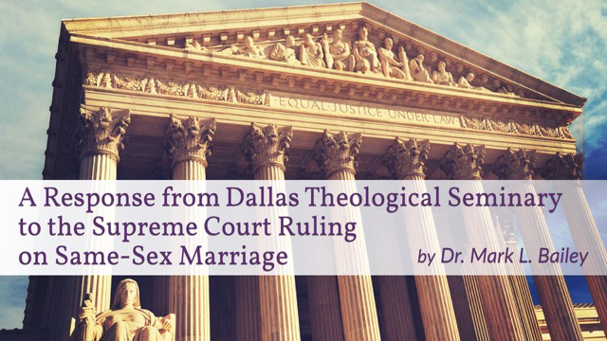
我们如何回应这5∶4的票数?
就最高法院裁定同性婚姻合法一事，
美国达拉斯神学院做出回应。
Mark L. Bailey 博士
Notes:
Tony Perkins (President of Family Research Council) wrote on his Action Alert on 30 June 2015:
"Last week, the Supreme Court ruled in Obergefell v. Hodges that all states must license and recognize marriages between same-sex couples. This decision could have devastating implications for institutions and individuals that hold the belief that marriage is between one man and one woman. We have seen state discrimination, and we need you to urge Congress to prevent federal discrimination against those who support natural marriage!”
托尼·珀金斯（家庭研究委员会主席）在2015年6月30日的行动警报中写道：
“上周，最高法院在奥贝格费尔诉霍奇斯案中裁定，所有州必须为同性伴侣颁发结婚证书并承认他们的婚姻。该裁决可能对坚持婚姻应在一男一女之间的机构和个人产生毁灭性的影响。我们已经看到了来自州的歧视，因此我们需要你们敦促国会防止联邦对支持自然婚姻者的歧视！”

Slide 53


我们可以说“不”吗?
爆炸新闻
华盛顿法院判决斯图兹曼(Barronelle Stutzman)违反保护消费者和禁止歧视的法律
罚款135,000美金
Notes:
Tony Perkins (President of Family Research Council) wrote on his Action Alert on 30 June 2015:
"Businesses and organizations continue to be threatened because of their owners' faith. An Oregon bakery owned by Aaron and Melissa Klein was fined $135,000 simply for declining to make a wedding cake for a same-sex wedding. Barronelle Stutzman, a grandmother in Washington state, had to close her floral business because of the crippling fees imposed on her for not providing flower arrangements for a same-sex wedding.
Child welfare organizations, such as Lutheran Community Services and Catholic Charities, are being threatened by this decision to recognize same-sex marriage or face losing their ability to participate in federal programs or apply for federal grants.
Our Founders envisioned a nation where the moral and religious beliefs of individuals, faith-based organizations, and business owners would be protected, not a nation where one's convictions about marriage could be used as a disqualifying factor for interaction with the federal government.
To stop the federal government from discriminating against people because of their beliefs in marriage, Senator Mike Lee (R-UT) has introduced the First Amendment Defense Act, S.1598, in the Senate, and Representative Raúl Labrador (R-UT) has introduced the companion bill, H.R. 2802, in the House. Simply put, FADA would prohibit the federal government from penalizing persons for their personal moral or religious beliefs in natural marriage in areas such as federal employment, grants, contracts, tax treatment, and other programs.
托尼·珀金斯（家庭研究委员会主席）在2015年6月30日的行动警报中写道：
“企业和组织因为其拥有者的信仰继续受到威胁。俄勒冈州的一家由亚伦和梅利莎·克莱因经营的面包店仅仅因为拒绝为同性婚礼制作婚礼蛋糕而被罚款13.5万美元。华盛顿州的祖母巴罗内尔·斯图兹曼因为没有为同性婚礼提供花卉布置而被处以巨额罚款，导致她不得不关闭自己的花卉业务。
像路德会社区服务和天主教慈善机构这样的儿童福利组织，因拒绝承认同性婚姻而受到威胁，面临失去参与联邦项目或申请联邦补助的资格。
我们的建国者设想的是一个国家，个人、信仰组织和企业主的道德和宗教信仰会受到保护，而不是一个因个人对婚姻的信仰被用作与联邦政府互动的取消资格的因素的国家。
为了阻止联邦政府因人们对婚姻的信仰而歧视他们，参议员迈克·李（犹他州共和党）在参议院提出了《第一修正案保护法案》（S.1598），众议员劳尔·拉布拉多（犹他州共和党）在众议院提出了对应的法案（H.R. 2802）。简而言之，FADA将禁止联邦政府因个人在自然婚姻上的道德或宗教信仰而对他们在联邦就业、补助、合同、税收待遇和其他项目中施加惩罚。”

Slide 54
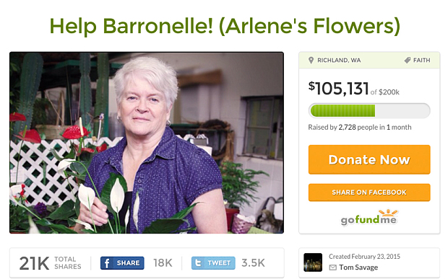

我们可以帮助吗?
帮帮斯图兹曼！（阿琳花店Arlene‘s Flowers）
立刻捐助
立刻捐助

Slide 55

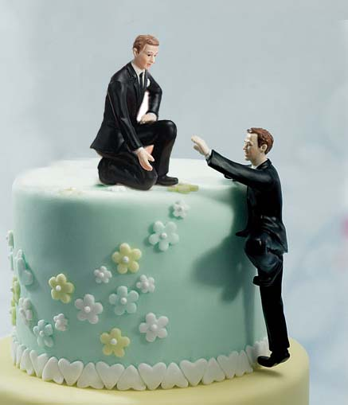
其他案例

Slide 56

“你最好已经预备好，或者赶紧预备起来，基督徒将会因为坚持自己的立场而备受迫害” Rev. Franklin Graham

Slide 57
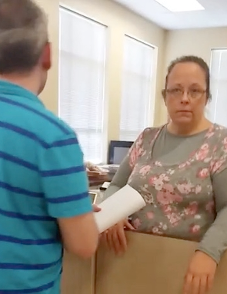
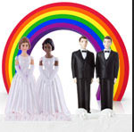

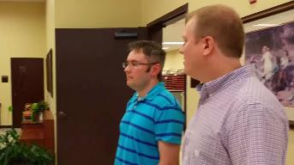
Kim Davis ( 2015年9月1日)
Notes:
Scout FinchFollowRSS
Daily Kos staff
Profile
Diaries (list)
Stream
Wed Jul 08, 2015 at 01:39 PM PDT
Kentucky clerk filmed refusing to issue marriage license to same-sex couple
by Jen HaydenFollow
24 Comments / 24 New
attribution: screenshot from video
It's our belief Kim Davis needs a new job that is more suited to her personal convictions.
David V. Moore and David Ermold have been together for 17 years and have lived in Rowan County, Kentucky, for the last 10 of those years together. With the Supreme Court ruling in hand (they literally brought a copy of it with them, along with a letter from Governor Beshear directing clerks to issue licenses), they walked into the County Clerk's office to get their marriage license. And that's when they ran into trouble as staffers in the clerk's office first ignored them entirely, then rudely told them to go to another county while onlookers began mocking them. Rowan County Clerk Kimberly Davis is at the center of a lawsuit filed by the ACLU for refusing to issue the marriage licenses.
"It's a deep-rooted conviction; my conscience won't allow me to do that," Davis told The Associated Press. "It goes against everything I hold dear, everything sacred in my life." Davis is an elected employee who swore an oath of office to uphold the laws of Kentucky, which now provides for same-sex marriages. It is her duty to issue these licenses and if she is not up to the task, it is probably time for her to move along to a job more suited to her beliefs. For what it's worth, Kimberly Davis is a Democrat and won her primary in 2014 by a mere 24 votes. Her mother, Jean Bailey, preceded Kimberly in the very same elected position for more than 30 years before retiring.
A friend of the couple came along to film the interaction. Someone in the clerk's office even called the police to intimidate the couple as they patiently waited their turn to speak with the clerk, who demanded they stop filming, even though it was their legal right to do so. WATCH the video…
http://www.dailykos.com/story/2015/07/08/1400496/-Kentucky-clerk-filmed-refusing-to-issue-marriage-license-to-same-sex-couple
Accessed 2 Sep 2015
A judge ruled that she must issue the license on 1 September 2015, but she also refused that day.
肯塔基州书记员被拍摄到拒绝向同性伴侣发放结婚证书
我们的看法是，金·戴维斯需要一份更适合她个人信仰的新工作。
大卫·V·摩尔和大卫·埃尔莫尔已经在一起17年了，过去的10年他们一直住在肯塔基州罗恩县。手持最高法院的裁决（他们实际上带了一份裁决副本以及州长贝谢尔的指示信，要求书记员发放许可证），他们走进县书记员办公室申请结婚证书。然而，他们遇到了麻烦，书记员办公室的工作人员一开始完全无视他们，然后粗鲁地告诉他们去另一个县，在场的人还开始嘲笑他们。罗恩县书记员金伯利·戴维斯因拒绝发放结婚证书而成为美国公民自由联盟提起诉讼的中心人物。
“这是一个根深蒂固的信念；我的良心不允许我那样做，”戴维斯告诉美联社。“这违背了我所珍视的一切，违背了我生命中所有神圣的事物。” 戴维斯是一名宣誓履行肯塔基州法律的当选员工，该州现在允许同性婚姻。发放这些证书是她的职责，如果她无法胜任这一任务，也许是时候找一份更符合她信仰的工作了。顺便提一句，金伯利·戴维斯是民主党人，并在2014年的初选中仅以24票的微弱优势获胜。在她之前，戴维斯的母亲琼·贝利在同一个职位上担任了30多年，直到退休。
这对伴侣的一位朋友随行拍摄了他们的互动。书记员办公室的某人甚至叫来了警察，试图通过这种方式恐吓这对耐心等待的伴侣，他们只是在等着和书记员交谈，而书记员却要求他们停止拍摄，尽管这在法律上是他们的权利。观看视频……
法官在2015年9月1日裁定她必须发放结婚证书，但她当天仍然拒绝发放。
【来源：http://www.dailykos.com/story/2015/07/08/1400496/-Kentucky-clerk-filmed-refusing-to-issue-marriage-license-to-same-sex-couple】
访问日期：2015年9月2日

Slide 58
以赛亚书 5:20 （CNV）
“那些称恶为善，称善为恶，以暗为光，以光为暗，以苦为甜，以甜为苦的人，有祸了！”

Slide 59
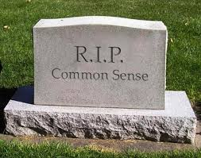
为什么常识不再寻常?
我们缺乏把根基
建立在经文上

Slide 60
作个有爱心的人
雅歌
Dr. Rick Griffith • Crossroads International Church Singapore
CICFamily.com • BibleStudyDownloads.org

Slide 61

婚姻正遭受攻击。

Slide 62
美国最高法院对婚姻重新定义 2015年6月26日

Slide 63
决定前
美国的同性婚姻
合法
中间地带
不合法

Slide 64
决定后

Slide 65
美国最高法院对婚姻重新定义 2015年6月26日

Slide 66
美国最高法院对婚姻重新定义 2015年6月26日

Slide 67
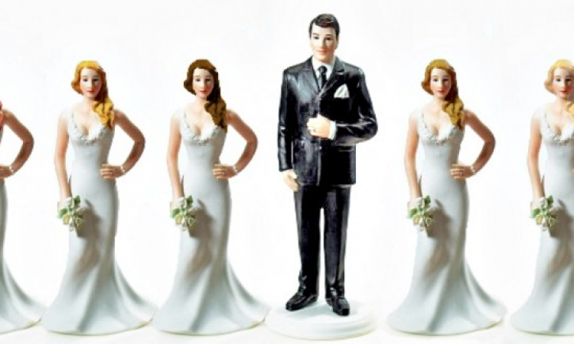
它会在哪里停止？
Notes:
Legalizing of polygamy is a natural future fear.
Now we are told there are 70 different sexes. This will not strengthen marriage!
一夫多妻制合法化是未来自然的担忧。
现在我们被告知有 70 种不同的性别。这不会巩固婚姻！

Slide 68
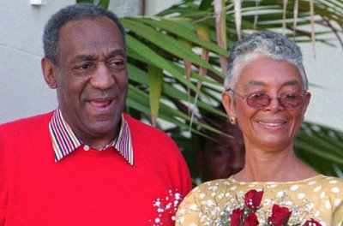

Bill Cosby 比尔·科斯比
“#MeToo”运动
Notes:
Bill Cosby’s sexual failures and the #MeToo movement have highlighted how women have become abused.
比尔·科斯比的性丑闻和“#MeToo”运动突显了女性如何遭受虐待。

Slide 69
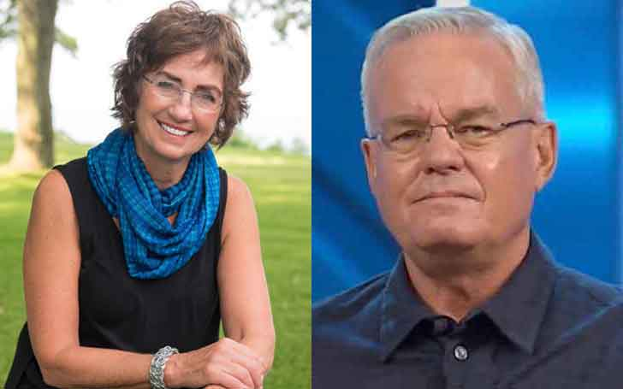
比尔·海伯斯
Notes:
Many of us here have been blessed by the ministry of Bill Hybels, who has been married since 1974.
____
Bill Hybels is Living Happily With Wife Lynne Hybels and Children; Know about his Married Life and Children
May 18, 2018 First published on:May 18, 2018
我们中的许多人都因比尔·海伯斯的事工而受到祝福，他自 1974 年起就已结婚。
____
比尔·海伯斯与妻子琳恩·海伯斯和孩子幸福地生活在一起；了解他的婚姻生活和孩子
2018 年 5 月 18 日 首次发布于：2018 年 5 月 18 日

Slide 70
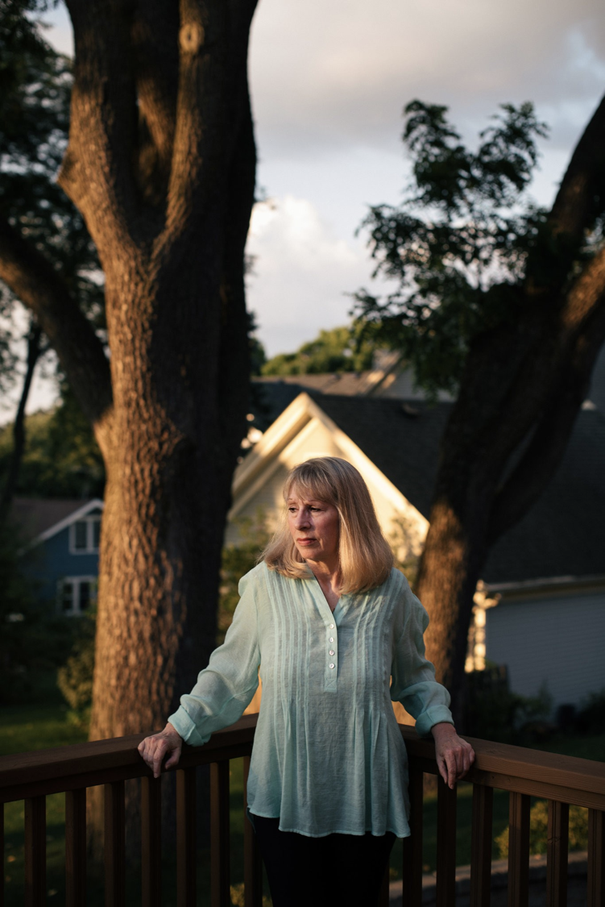
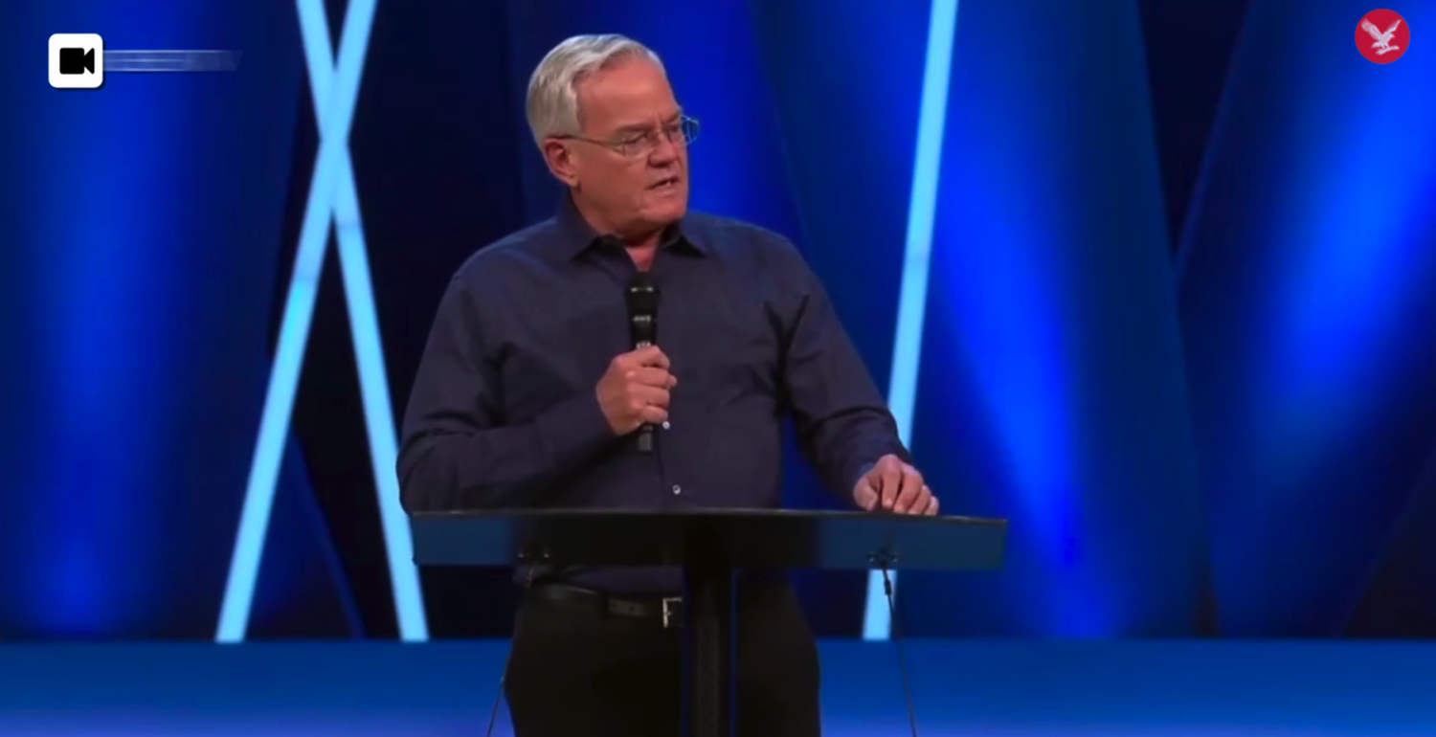
比尔·海伯斯
帕特·巴拉诺夫斯基
Notes:
But in April 2018 Hybels resigned from Willow Creek over sexual allegations.
______
He’s a Superstar Pastor. She Worked for Him and Says He Groped Her Repeatedly: Bill Hybels built an iconic evangelical church outside Chicago. A former assistant says that in the 1980s, he sexually harassed her.
By Laurie Goodstein
Aug. 5, 2018
https://www.nytimes.com/2018/08/05/us/bill-hybels-willow-creek-pat-baranowski.html
Pat Baranowski was the executive assistant to the Rev. Bill Hybels at the Willow Creek Community Church in South Barrington, Ill., one of the largest megachurches in the country.CreditAlyssa Schukar for The New York Times
SOUTH BARRINGTON, Ill. — After the pain of watching her marriage fall apart, Pat Baranowski felt that God was suddenly showering her with blessings.
She had a new job at her Chicago-area megachurch, led by a dynamic young pastor named the Rev. Bill Hybels, who in the 1980s was becoming one of the most influential evangelical leaders in the country.
The pay at Willow Creek Community Church was much lower than at her old job, but Ms. Baranowski, then 32, admired Mr. Hybels and the church’s mission so much that it seemed worth it. She felt even more blessed when in 1985 Mr. Hybels and his wife invited her to move into their home, where she shared family dinners and vacations.
Once, while Mr. Hybels’s wife, Lynne, and their children were away, the pastor took Ms. Baranowski out for dinner. When they got home, Mr. Hybels offered her a back rub in front of the fireplace and told her to lie face down.
Advertisement
Stunned, she remembered feeling unable to say no to her boss and pastor as he straddled her, unhooked her bra and touched her near her breasts. She remembered feeling his hands shake.
That first back rub in 1986 led to multiple occasions over nearly two years in which he fondled her breasts and rubbed against her. The incidents later escalated to one occasion of oral sex. Ms. Baranowski said she was mortified and determined to stay silent.
You have 4 free articles remaining.
Subscribe to The Times
[Read about the resignation of Willow Creek Church’s lead pastor and board of elders.]
“I really did not want to hurt the church,” said Ms. Baranowski, who is now 65, speaking publicly for the first time. “I felt like if this was exposed, this fantastic place would blow up, and I loved the church. I loved the people there. I loved the family. I didn’t want to hurt anybody. And I was ashamed.”
Mr. Hybels denied her allegations about her time working and living with him. “I never had an inappropriate physical or emotional relationship with her before that time, during that time or after that time,” he said in an email.
Since the #MeToo movement emerged last year, evangelical churches have been grappling with allegations of sexual abuse by their pastors. A wave of accusations has begun to hit evangelical institutions, bringing down figures like the Rev. Andy Savage, at Highpoint Church in Memphis, and the Rev. Harry L. Thomas, the founder of the Creation Festival, a Christian music event.
EDITORS’ PICKS
The Big Business of Being Gwyneth Paltrow
Love Filled Their Trip. On Day 369, ISIS Struck.
Maria Butina, Suspected Secret Agent, Used Sex in Covert Plan, Prosecutors Say
Advertisement
Ms. Baranowski is not the first to accuse Mr. Hybels of wrongdoing, though her charges are more serious than what has been reported before.
In March, The Chicago Tribune and Christianity Today reported that Mr. Hybels had been accused by several other women, including co-workers and a congregant, of inappropriate behavior that dated back decades. The allegations included lingering hugs, invitations to hotel rooms, comments about looks and an unwanted kiss.
The accusations did not immediately result in consequences for Mr. Hybels. At a churchwide meeting where Mr. Hybels denied the allegations, he received a standing ovation from the congregation.
The church’s elders conducted their own investigation of the allegations when they first surfaced four years ago and commissioned a second inquiry by an outside lawyer, completed in 2017. Both investigations cleared Mr. Hybels, though the church’s two lead pastors have since issued public apologies, saying that they believe the women.
In April, Mr. Hybels announced to the congregation he would accelerate his planned retirement by six months and step aside immediately for the good of the church. He continued to deny the allegations, but acknowledged, “I too often placed myself in situations that would have been far wiser to avoid.” The congregation let out a disappointed groan. Some shouted “No!”
On Sunday, one of the church’s two top pastors severed his ties with Willow Creek. After services, the Rev. Steve Carter announced that he was resigning immediately in response to Ms. Baranowski’s “horrifying” allegations about Mr. Hybels.
Mr. Carter said he had a “fundamental difference” with the church’s elders over how they had handled the allegations against Mr. Hybels, and had been planning to resign for some time.
Advertisement
Mr. Carter did not appear as scheduled at Sunday services at the church’s main campus, and the congregation at the second service was told that he was so sick that he was vomiting backstage.
No mention was made of Mr. Hybels or the allegations against him at either service at the main campus.
In many evangelical churches, a magnetic pastor like Mr. Hybels is the superstar on whom everything else rests, making accusations of harassment particularly difficult to confront. Such a pastor is seen as a conduit to Christ, giving sermons so mesmerizing that congregants rush to buy tapes of them after services.
In the evangelical world, Mr. Hybels is considered a giant, revered as a leadership guru who discovered the formula for bringing to church people who were skeptical of Christianity. His books and speeches have crossed over into the business world.
Mr. Hybels built a church independent of any denomination. In such churches, there is no larger hierarchy to set policies and keep the pastor accountable. Boards of elders are usually volunteers recommended, and often approved, by the pastor.
But the most significant reason sexual harassment can go unchecked is that victims do not want to hurt the mission of their churches.
“So many victims within the evangelical world stay silent because they feel, if they step forward, they’ll damage this man’s ministry, and God won’t be able to accomplish the things he’s doing through this man,” said Boz Tchividjian, a former sex crimes prosecutor who leads GRACE, an organization that works with victims of abuse in Christian institutions.
Advertisement
“Those leaders feel almost invincible,” said Mr. Tchividjian, a grandson of Billy Graham who has consulted with some former staff members accusing Mr. Hybels of wrongdoing. “They don’t feel like the rules apply to them, because they’re doing great things for Jesus, even though their behavior doesn’t reflect Jesus at all.”
A Sign
In 1984, Ms. Baranowski was walking to her car in the vast parking lot of Willow Creek one night after services. She had just been praying about whether to apply for a job at the church she saw posted.
Suddenly a car screeched to a stop beside her, and the driver rolled down his window. It was the church’s pastor.
“Could I drive you to your car or something?” offered Mr. Hybels, who was then 33. Her car was nearby, but she accepted the ride.
It seemed like a sign from God.
Mr. Hybels later also described the meeting as a miracle: He had been driving out of the parking lot when God urged him to go back and find the woman he drove by.
“That night I had no idea how offering help to a person who probably didn’t need it would affect my life and ministry,” he wrote in one of his first books.
Soon after, she left her position as a computer systems manager. She found great purpose in working for a church that was adding more than 1,000 new members a year. She served as Mr. Hybels’s gatekeeper, fielding calls from pastors across the country eager to tap him for advice.
Advertisement
“It was a wonderful time,” she said. “I thought maybe God was just being good to me, and I think he was. But I couldn’t understand: Why did he select me? Because I didn’t think that highly of myself.”
Ms. Baranowski kept handwritten notes she received from Mr. Hybels. In one, Mr. Hybels praised her work and said, “I am praying that your new small group” at church “will be a source of much happiness and strength in your life.” Then he added, “P.S. Plus, you are a knockout!”
Image
A letter Mr. Hybels wrote to Ms. Baranowski ends with a postscript saying “Plus, you are a knockout!”CreditAlyssa Schukar for The New York TimesMr. Hybels was regarded as a maverick in the evangelical world for giving women leadership positions.
Nancy Beach, who joined the staff soon after Ms. Baranowski, said the work was exhilarating.
“We were at the center of this grand adventure,” said Ms. Beach, the first woman appointed by Mr. Hybels to be a “teaching pastor,” meaning she could preach at services.
Ms. Beach recalled that Mr. Hybels was an exacting boss who got angry if the sound system was fuzzy or if a Christmas drama wasn’t performed smoothly. And he didn’t tolerate personal misconduct. After one staff member had an affair and another was discovered with pornography, she said, “They had to speak publicly to everyone affected. They lost their jobs.”
Ms. Beach is among the women who have recently come forward in articles accusing Mr. Hybels of harassment. She said that on a work trip to Spain in 1999, he invited her to his hotel room and gave her a long hug that made her feel uncomfortable.
Advertisement
She didn’t speak up until recently, when she heard there were other women with similar experiences.
“That’s what makes some of this so confusing, because he has been a champion for women,” said Ms. Beach, who has since left Willow but still preaches widely.
‘Humiliated, Guilty and Ashamed’
In the late 1980s, crusading against pornography was a top priority for evangelicals. Mr. Hybels told Ms. Baranowski that he had been told to educate himself on the issue by James Dobson, founder of the ministry Focus on the Family, who had been appointed by President Ronald Reagan to an anti-pornography commission.
Calling it research, Mr. Hybels once instructed Ms. Baranowski to go out and rent several pornographic videos, she said, to her great embarrassment. He insisted on watching them with her, she said, while he was dressed in a bathrobe.
One night, she said, Mr. Hybels felt too sick to go to a church event, so he sent his wife in his stead to introduce the guest speaker, a famous evangelist from India. He asked Ms. Baranowski to bring him something to eat, and fondled her again, she said.
Ms. Baranowski said that during the years of harassment, Mr. Hybels never kissed her, and they never had intercourse. She was particularly ashamed about the oral sex. She grew increasingly wracked by guilt and tried to talk with him. One day in his office, she told him that it was unfair to his wife, that it was sin, and that she felt humiliated.
That night she recorded in her journal what he had said in response: “It’s not a big deal. Why can’t you just get over it? You didn’t tell anyone, did you?”
Image
Mr. Hybels at Willow Creek in April. He announced his early retirement and acknowledged, “I too often placed myself in situations that would have been far wiser to avoid.”CreditMark Black/Daily Herald, via Associated PressHis attitude toward her slowly began to change, she said. She moved out of the house after two years. In the office, he began to suggest she was incompetent and unstable. He berated her work in front of others. She grew depressed and poured out her feelings to God, filling 20 spiral-bound journals.
Advertisement
On May 11, 1989, she wrote, “I feel like an abused wife.”
She feared that she would be forced to stand in front of the congregation and confess, like the other employees who were fired. She was relocated to work in a converted coat closet.
Mr. Hybels finally sketched out an exit plan for her on a piece of note paper, which she kept. She resigned from Willow after more than eight years.
Mr. Hybels said in an email last week that Ms. Baranowski had “wanted a bigger challenge than being my assistant” and changed jobs “on good terms.”
She saw a counselor, who said in an interview that she remembered only that Ms. Baranowski was “humiliated, guilty and ashamed” because of her relationship with Mr. Hybels. The counselor, who spoke with Ms. Baranowski’s permission, requested anonymity because she did not want to be part of the controversy.
She recalled of Ms. Baranowski, “She felt she had lost her connection to God.”
Since leaving the church, Ms. Baranowski said she has struggled to keep a job, lost her condominium, moved from state to state, and had migraines and panic attacks.
“I carried Bill’s responsibility, for things he should have been responsible for,” she said.
Ms. Baranowski told only one friend, the Rev. Don Cousins, about one month after she left the Willow staff. She begged him to stay silent, and he did, until now.
Advertisement
The entanglement with Mr. Hybels “altered the trajectory of her life,” said Mr. Cousins, a well-known evangelical leader who worked at Willow for 17 years.
“She had been a very high-performing person, committed, high-caliber, responsible,” said Mr. Cousins, now a pastor in Orlando, Fla. “And the church was her life.”
Mr. Hybels went on to expand Willow to eight sites with 25,000 worshipers. He published more than 50 books, many on ethics, like “Who Are You When No One’s Looking.”
He was a spiritual adviser to President Bill Clinton and stuck with him through his impeachment. He drew speakers like Colin Powell, Bono and Sheryl Sandberg to his annual Global Leadership Summit, which has continued and will be held later this week.
When news of the other allegations against Mr. Hybels broke, Mr. Cousins encouraged Ms. Baranowski to get in touch with Ms. Beach. The two women had a tearful reunion. Both wish they had confronted Mr. Hybels at the time so they could have spared other women from harassment.
Ms. Beach remembers traveling to 27 countries representing Willow Creek and hearing pastors say hundreds of times that they owed their churches’ success to Mr. Hybels.
“How could he have done all this good,” she asked, “when there were such dark things happening behind the scenes?”
Mitch Smith contributed reporting.
A version of this article appears in print on Aug. 6, 2018, on Page A1 of the New York edition with the headline: ‘I Loved the Church’: An Accuser and Her Pastor. Order Reprints | Today’s Paper | Subscribe
____
See also Willow Creek Members React to Bill Hybels' Resignation as Accuser Stands by Story
By Leonardo Blair , Christian Post Reporter | Apr 11, 2018 12:56 PM
https://www.christianpost.com/news/willow-creek-members-react-to-bill-hybels-resignation-as-accuser-stands-by-story-222796/

Slide 71
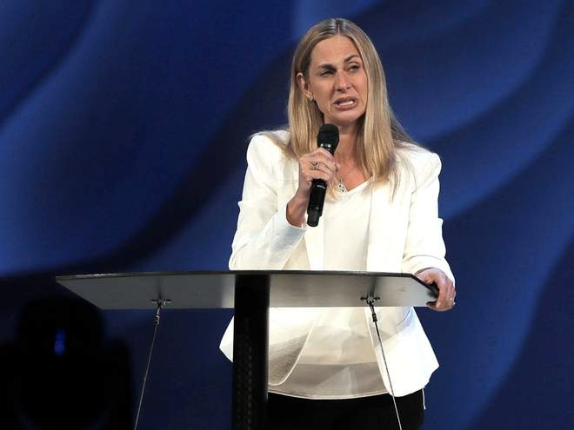
Bill Hybels
Notes:
The latest 10 August 2018 report now is: "The lead pastor of one of the largest evangelical churches in the US has said she is stepping down along with the entire Board of Elders after a string of sexual harassment allegations against its founder, Bill Hybels.
Heather Larson said the Willow Creek Community Church needed new leadership.
"To all of the women who have come forward, the church should always follow in Jesus’ footsteps to help the wounded find healing, and we are sorry we added to your pain,” she said in an announcement on the Chicago-area church’s website.
It has eight locations dotted around the Illinois city.
“That was not our intention, and we regret that it has taken us this long to acknowledge that. While we will probably never know with certainty everything that’s true about each of your stories, we have no reason not to believe you. We are sorry that our initial statements were so insensitive, defensive, and reflexively protective of Bill. We exhort Bill to acknowledge his sin and publicly apologise.”
Mr Hybels former assistant, Pat Baranowski, alleged to The New York Times that he repeatedly demanded oral sex and groped her while she worked for him the 1980s. After leaving her job, she struggled for 25 years with depression, becoming unemployed and homeless.
A number of other women have also accused Mr Hybels of sexual misconduct.
Although he denies the allegation, Mr Hybels resigned from the church in April.
The announcement from the Board of Elders came as the Willow Creek Association ahead of the megachurch's 23rd annual Global Leadership Summit.
Heather Larson, lead pastor at the Willow Creek Commnity Church, says the church needs new leadership in the wake of sexual harassment allegations against Bill Hybels (Steve Lundy/Daily Herald via AP)
Several speakers have backed out and over 100 churches cancelled plans to broadcast the event, after the allegations against Mr Hybels surfaced.
At least five participants, including Oscar winner Denzel Washington, also cancelled their scheduled appearances at the event, according to The Chicago Tribune.
Previous guests to appear at the summit over its 26-year history include U2 frontman Bono, Bill Clinton and Tony Blair.
Mr Hybels will not appear at the event, which he has previously hosted."
Willow Creek: Megachurch's lead pastor and board of elders resign in wake of sexual harassment allegations against founder Bill Hybels: 10 August 2018
https://www.independent.co.uk/news/world/americas/willow-creek-church-bill-hybels-sexual-harassment-pastor-elders-resign-chicago-a8484071.html accessed 11 Aug 2018
最新的2018年8月10日报告显示：“美国最大的福音派教会之一的主领牧师宣布，她与整个长老会将因其创始人比尔·海贝尔斯的一系列性骚扰指控而辞职。希瑟·拉森表示，威洛溪社区教会需要新的领导层。
‘对于所有站出来的女性，教会应始终遵循耶稣的脚步，帮助受伤的人找到医治，我们为给你们带来的痛苦感到抱歉，’她在芝加哥地区教会网站上的声明中说。
威洛溪教会在伊利诺伊州的多个地方设有分支。
‘这不是我们的本意，我们为承认这些问题拖延了这么久而感到遗憾。虽然我们可能永远无法确切了解每个故事的全部真相，但我们没有理由不相信你们。我们为最初的声明如此缺乏敏感性、防卫性并过度保护比尔而道歉。我们敦促比尔承认他的罪并公开道歉。’
海贝尔斯的前助手帕特·巴拉诺夫斯基向《纽约时报》指控称，海贝尔斯在1980年代多次要求她进行口交并对她进行性骚扰。在辞职后，她与抑郁症斗争了25年，并经历了失业和无家可归。
还有一些女性也指控海贝尔斯有不当行为。尽管他否认了这些指控，海贝尔斯于今年4月从教会辞职。
随着威洛溪协会准备举行第23届年度全球领导力峰会，长老会的公告随之而来。
在性骚扰指控曝光后，几位演讲者退出了该活动，超过100个教会取消了转播计划。据《芝加哥论坛报》报道，包括奥斯卡奖得主丹泽尔·华盛顿在内的至少五名参与者取消了他们的演讲安排。
在其26年的历史中，参加峰会的嘉宾包括U2乐队主唱波诺、比尔·克林顿和托尼·布莱尔。海贝尔斯不会出席此次活动，他以前曾主持过这场活动。”
来源：《独立报》，2018年8月10日，威洛溪：因创始人比尔·海贝尔斯的性骚扰指控，教会主领牧师及长老会辞职。

Slide 72
耶利米 5:20 CNV
那些称恶为善，称善为恶，
以暗为光，以光为暗，
以苦为甜，以甜为苦的人，
有祸了！

Slide 73
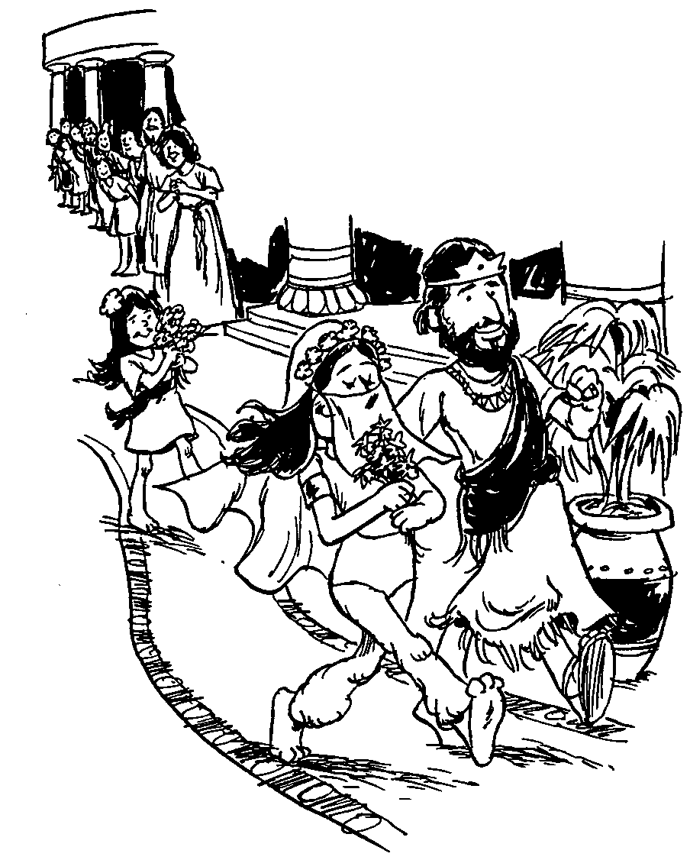
所罗门的雅歌
婚爱的对话

Slide 74

爱
钥字
425
钥句
“我属我的良人，他也恋慕我。”
(雅歌 7:10) CNV

Slide 75
作个有爱心的人
雅歌
Dr. Rick Griffith • Crossroads International Church Singapore
CICFamily.com • BibleStudyDownloads.org

Slide 76
我们对性的好奇 从小就自然具有
然而，传统的犹太教不允许男子阅读雅歌书，直到他们三十岁才可以。

Slide 77
概述
425
婚恋的对话
从追求到婚礼
在婚姻中成长
1:1–5:1
5:2–8:14
爱的开始
爱的增长
自私的爱
“我的良人属我，我也属他” (2:16a)
无私的爱
“我属我的良人，我的良人也属我” (6:3a)
单身
已婚
早恋
爱情未经考验
经过考验的爱情 和真爱
回顾爱
求爱
1:1–3:5
婚礼
3:6–5:1
成长
5:2–8:4
回忆
8:5-14
渴望
1:1-11
加强
1:12–3:5
进程
3:6-11
圆满
4:1–5:1
挣扎
5:2–6:13
赞美和回应
7:1–8:4
爱的力量
8:5-7
爱的贞洁
8:8-14
都在葡萄园
蜜月开始
蜜月结束
都在葡萄园
分手
5:2-16
和好
6:1-13
约一年

Slide 78
如何让婚姻之爱成为神所定意的?
Notes:
What can you do now to have the fantastic marriage that God desires if he has marriage in his plan for you?
如果上帝为你安排了婚姻，那么你现在该做什么才能拥有上帝渴望的美满婚姻呢？

Slide 79
I. 婚前等待性 (雅歌 1:1–5:1)
Notes:
Be loving to God's person for you by preserving yourself now.
Solomon and the Shulammite begin their love relationship in courtship and marriage as an example of the need for premarital sexual restraint (1:1–5:1).
通过现在保持自己的纯洁，去爱神为你预备的那个人。所罗门和书拉密女子的爱情从恋爱到婚姻，展示了婚前性节制的重要性（雅歌 1:1–5:1）。

Slide 80
Slides on 雅歌 1

Slide 81

综述
430
婚爱的对话
1:1–5:1 求爱到婚礼
5:2–8:14 在婚姻中成长

Slide 82

所罗门的歌，是歌中之歌。 (1:1 CNV).

Slide 83

愿他用口中的热吻与我亲嘴，因为你的热爱比酒更美。 3你的膏油香气芬芳；你的名字如同倒出来的膏油； 所以众童女都爱你。 (1:2-3 CNV).
Notes:
Solomon and the Shulammite express longing, insecurity, and praise as a prelude to the content of the entire poem (1:2-11).
所罗门和书拉密女子表达了渴望、不安和赞美，作为整首诗歌内容的序曲（雅歌 1:2-11）。

Slide 84

愿你吸引我，我们必快跑跟随你。王领我进入他的内室。 王啊！ 我们要因你欢喜快乐； 我们要提说你的爱， 胜过提说美酒； (1:4a-b CNV).
我們要提說你的愛，勝過提說美酒；
她們愛你是合理的。
(1:4b CUV).

Slide 85

The beloved’s “friends” (see NIV marg.), elsewhere referred to as the “daughters of Jerusalem” (v. 5; 3:10; 5:8, 16) and “daughters of Zion” (3:11)
她们爱你是合理的
(1:4b CNY).
Notes:
The femaile inhabitants of Jerusalem as "The chorus is a literary device in the Song whereby the beloved and her lover express their emotions and thoughts more fully. By praising Solomon (you is masc. sing.) in 雅歌 1:4 the “daughters” seemed to be agreeing with one another that the couple had an ideal romance. The last line in verse 4 may be the words of the beloved (see niv marg.) or, perhaps better, the words of the friends" (Jack S. Deere, "雅歌," In The Bible Knowledge Commentary, 1:1014).
耶路撒冷的女子作为“合唱团”在《雅歌》中是一种文学手法，通过这种手法，所爱的人和她的爱人能够更充分地表达他们的情感和想法。在《雅歌》1:4中，女子们（“你”是阳性单数）通过赞美所罗门，似乎一致认为这对情侣拥有理想的浪漫关系。第4节的最后一句可能是所爱之人的话（见NIV旁注），或者更可能是朋友们的话。（Jack S. Deere，“雅歌”，《圣经知识评论》1:1014）。

Slide 86

耶路撒冷的众女子啊！ 我虽然黑，却是秀美， 如同基达的帐棚， 好像所罗门的幔幕。 6你们不要因为我黑，就盯着我，因为太阳把我晒黑了。 我母亲的儿子生我的气； 他们叫我看守家里的葡萄园， 我自己私人的葡萄园，我却没有看守。 (1:5-6 CNV).

Slide 87
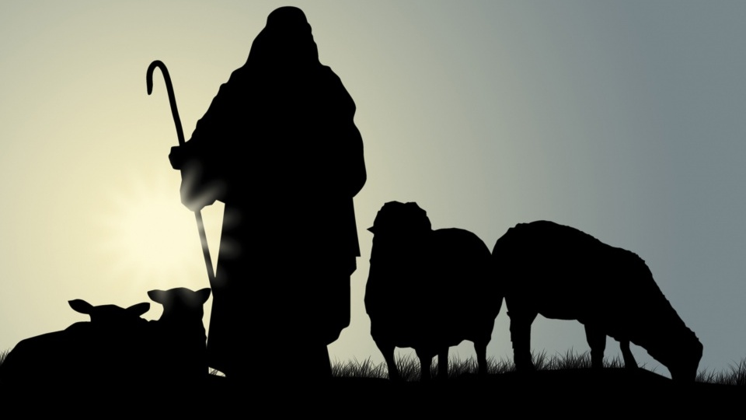
牧羊人
Notes:
Text

Slide 88
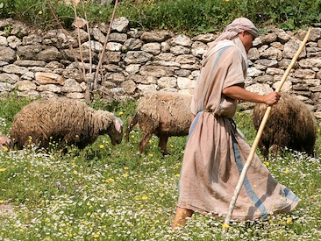
我心所爱的啊！ 求你告诉我，你在哪里放羊？ 中午你在哪里使羊群躺卧休息。 我为甚么在你众同伴的羊群旁边， 好像蒙着脸的女人呢？ (1:7 CNV).

Slide 89
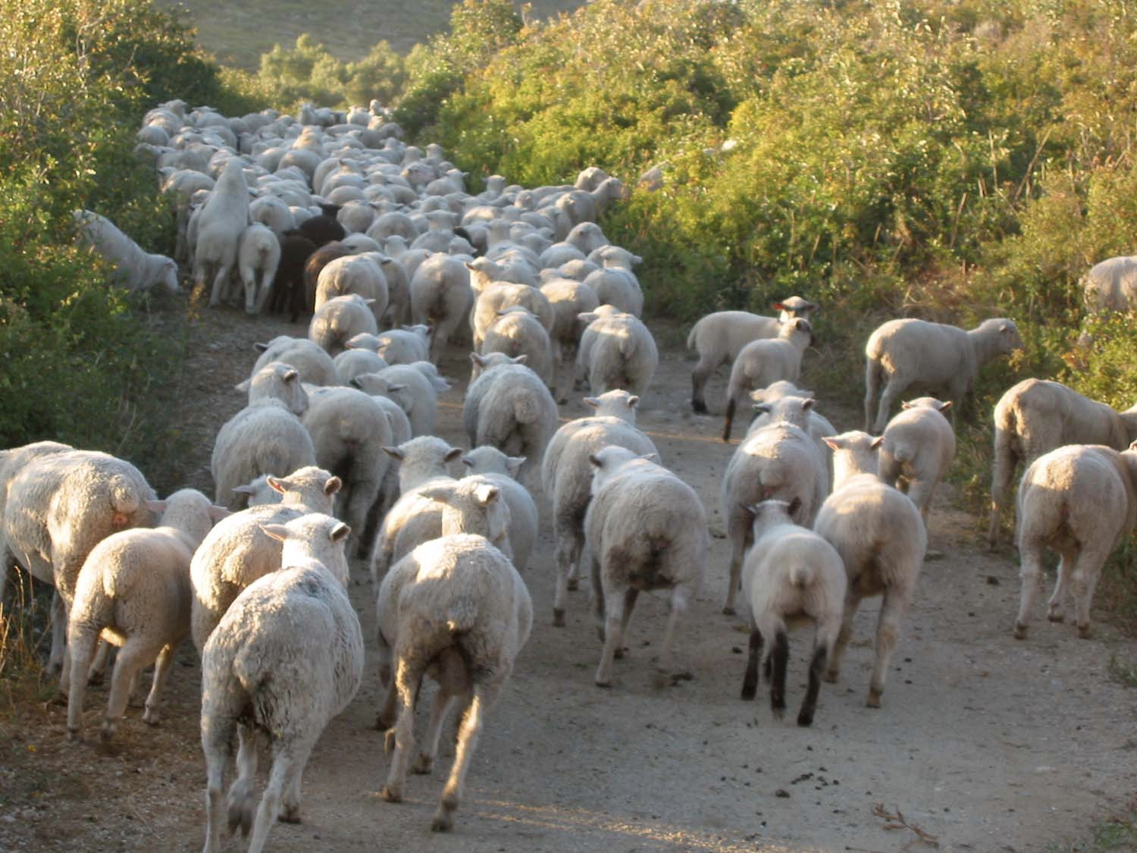
你这女子中最美丽的啊！ 你若不知道， 可以出去，跟随羊群的脚踪， 在牧人的帐棚边， 牧放你的山羊羔。 良人对佳偶的称讚 (1:8 CNV).

Slide 90

我的佳偶啊！ 我把你比作套在法老车上的骏马。 10 你的两腮因耳环显得秀丽；你的颈项因珠炼显得华美。 11我们要为你制金耳环，用银珠点缀。 (1:9-11 CNV).

Slide 91

12 王正坐席的时候，我的哪哒香膏散发芬芳的香味， 13 我以我的良人为一袋没药，挂在我的胸怀之中。 14 我以我的良人为一束凤仙花，开放在隐．基底的葡萄园里。 (1:12-14 CNV).
Notes:
The courtship between lover and beloved intensifies but they remain patient until their wedding day (1:12–3:5).
恋人与所爱之人之间的恋爱关系逐渐加深，但他们保持耐心，直到婚礼那一天（雅歌 1:12–3:5）。

Slide 92

我的佳偶啊！ 你很美丽；你很美丽。 你的眼好像鸽子的眼睛。 (1:15 CNV).

Slide 93

字面理解 或喻意理解?
年轻女子
¹⁶ ‪我的良人，你很英俊，你很可爱。
我们的床榻是青绿的树木；‬
¹⁷ ‪我们房屋的栋梁是香柏树，
房屋的椽子是松树。‬ (1:16-17 CNV).
年轻女子
¹⁶ 我的良人哪！你甚美丽可爱！
我们以青草为床榻，;
¹⁷ 以香柏树为房屋的栋梁，
以松树为椽子。 (1:16-17CUV).

Slide 94

比喻
我的良人，你很英俊，你很可爱。
我们的床榻是青绿的树木； 17 我们房屋的栋梁是香柏树，房屋的椽子是松树。
(1:16-17 CNV).
Notes:
"The beams of cedars and the rafters made of firs probably do not refer to a literal building but figuratively to the pastoral setting in which they first met. This is also suggested by the verdant (green) bed (couch). The field where they fell in love and sat talking was green" (Jack S. Deere, "雅歌," In The Bible Knowledge Commentary, 1:1014).
“香柏树的横梁和松木的椽子很可能不是指一个实际的建筑物，而是象征性地指他们第一次相遇的田园背景。这也可以从翠绿的床（躺椅）中看出。他们相爱的田野以及坐下来交谈的地方是绿意盎然的。” (杰克·S·迪尔，《圣经知识注释》，1:1014)。

Slide 95
Slides on 雅歌 2

Slide 96

睡哪儿？
他的左手托住我的头，他的右手拥抱着我。
(2:6).
Notes:
On my marriage night, my Beloved Susan and I approached our bed for the first time and I was at a loss which side of the bed I should sleep. However, I recalled Song 2:6…
• I figured the only way for me to get my left arm under her head was to lay on the left side of the bed. So, in an effort to sleep biblically, I have slept on that side sin 1983. (It also helps being right handed to embrace her with my stronger arm.)
在我的婚礼之夜，我亲爱的苏珊和我第一次走向我们的床时，我不知道应该睡在哪一边。然而，我想起了《雅歌》2:6...
• 我认为，要把我的左臂放在她的头下，唯一的办法就是睡在床的左边。所以，为了按照圣经的方式睡觉，自1983年以来，我一直睡在那一边。（这也有助于用我更强壮的右手臂抱住她，因为我是右撇子。）

Slide 97
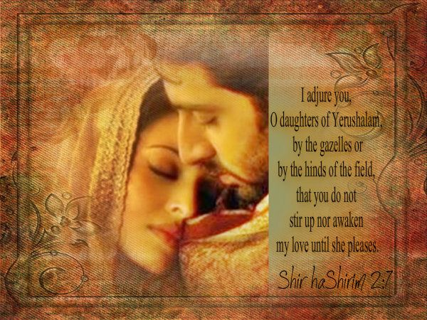
Wait (Song 2:7)
耶路撒冷的众女子啊！
我指着田野的羚羊、母鹿恳求你们，
不要激动，不要挑动爱情，
等它自发吧。
(雅歌 2:7)
Notes:
The young woman feels blessed to have waited for God's best for her. She also wants other women to see the benefits of waiting for sex until marriage.
这位年轻女子觉得自己很幸运，能够等待上帝为她安排最好的一切。她还希望其他女性也能看到结婚后再发生性关系的好处。

Slide 98
那又如何?
425
禁止婚前性行为可以让婚姻充分被享受 (i.e.,让爱在它自己的时间绽放).
“不要惊动，不要叫醒我所亲爱的，等他自己情愿” (2:7下 CNV).

Slide 99
Slides on 雅歌 3

Slide 100
那又如何?
425
禁止婚前性行为可以让婚姻充分被享受 (i.e.,让爱在它自己的时间绽放).
“不要惊动，不要叫醒我所亲爱的，等他自己情愿” (2:7下 CNV).
“不要惊动，不要叫醒我所亲爱的，等他自己情愿” (3:5下 CNV).

Slide 101
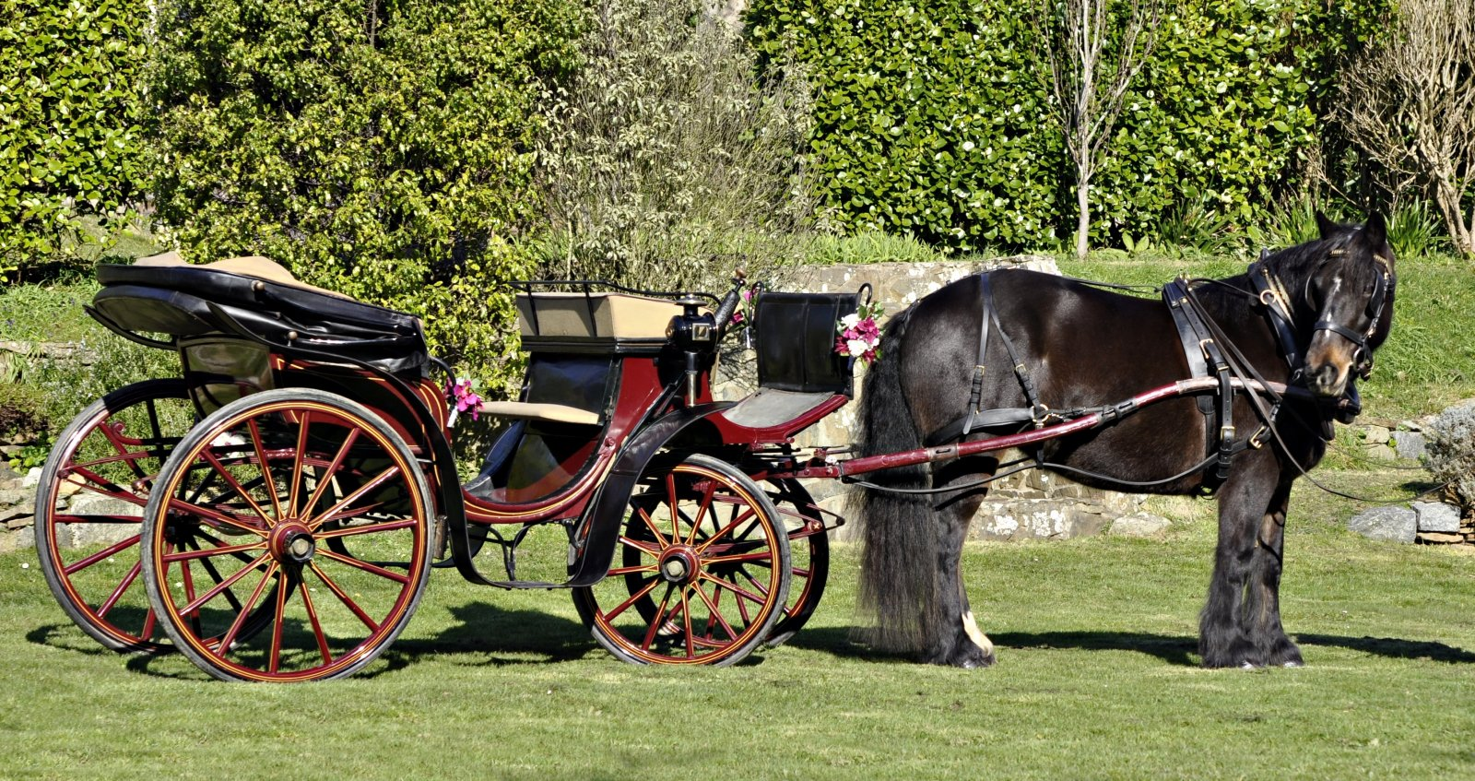
所罗门的婚礼？
那从旷野上来，好像烟柱；
用商人贩卖的各种香粉、
没药和乳香薰过的，是谁呢？ 7 看哪！ 是所罗门的御轿，四周有六十个勇士，
都是以色列中的勇士。
(3:6-7 CNV).

Slide 102
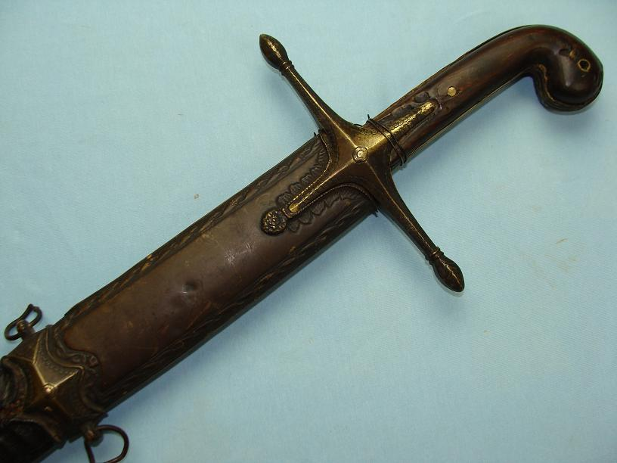
"他们都是熟练的剑士，有经验的战士。"
"个个手拿武器，能征惯战；
各人腿上配有利剑，以防夜间的袭击。”
（《雅歌》3:8).

Slide 103
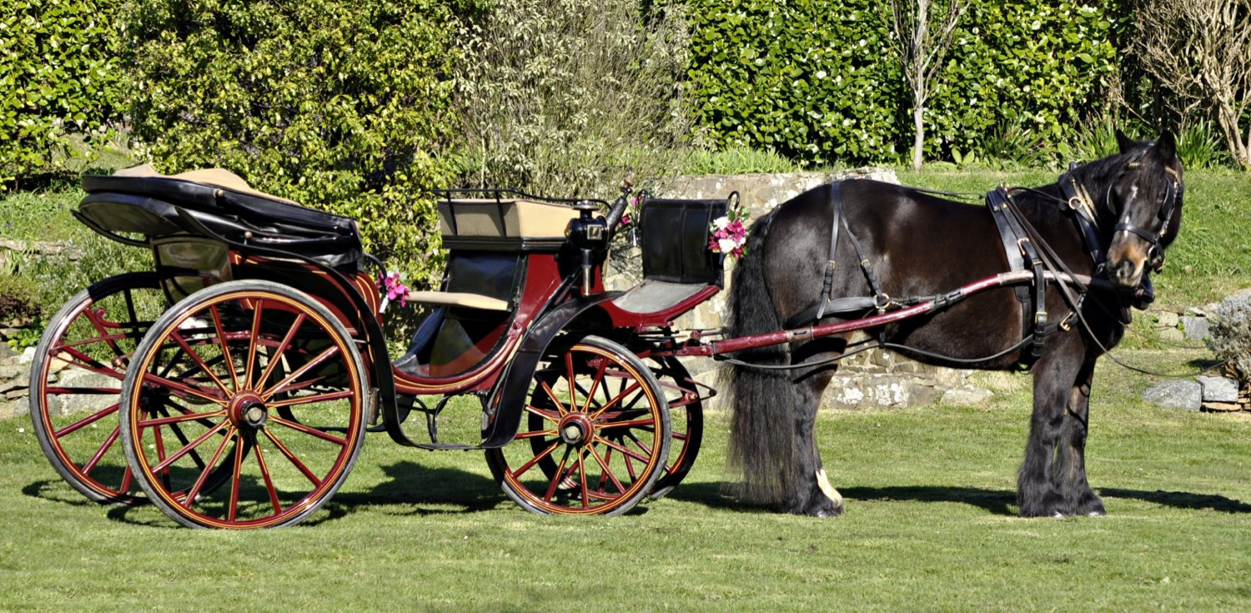
" 所罗门王用黎巴嫩木，为自己做了一乘华轿。 10他用银子做轿柱，用金子做轿底，用紫色料子做轿的座垫；内部所铺设的，是耶路撒冷众女子的爱情。 (3:9-10 ).

Slide 104
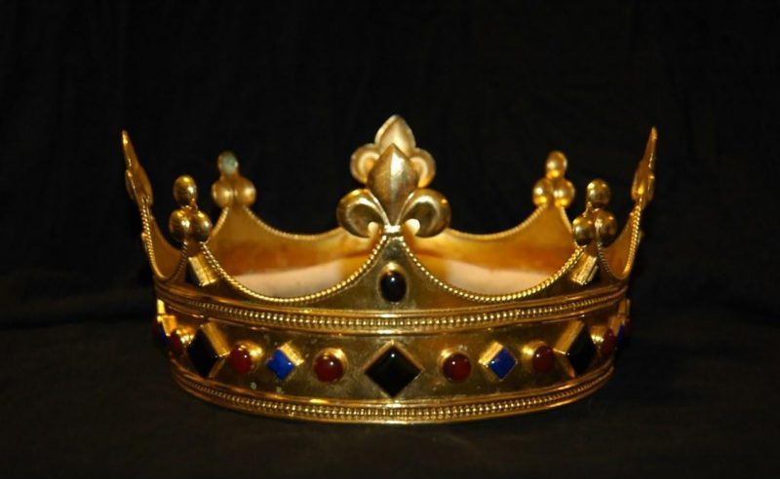
锡安的众女子啊！你们出来看看所罗门戴着的冠冕，就是在他结婚的日子，在他心里喜乐的时候，他母亲给他戴上的。 (3:11).

Slide 105
Slides on 雅歌 4

Slide 106
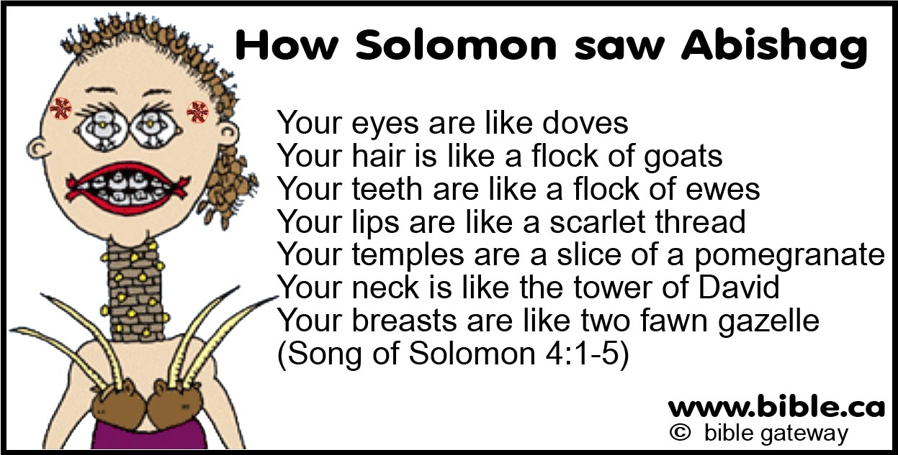
如何按字面理解雅歌?
所罗门如何看亚比煞？
你的眼睛像鸽子
你的头发如同山羊群
你的牙齿如新剪毛的一群母羊
你的唇好象一条朱红线
你的颈项好象大卫的高台
你的两乳好象一对小鹿
（雅歌4：1-5）

Slide 107


? R(A) 级
“北风啊！兴起。南风啊！吹来。吹进我的园里，让其中的香气散播出来。愿我的良人进入他自己的园中，享用他佳美的果子。” (雅4:16 CNV)

Slide 108
Slides on 雅歌 5

Slide 109

我的妹妹，我的新妇啊！ 我进了我的园中；我采了我的没药与香料；
我吃了我的蜂房与蜂蜜；
我喝了我的酒和奶。(5:1 CNV).

Slide 110
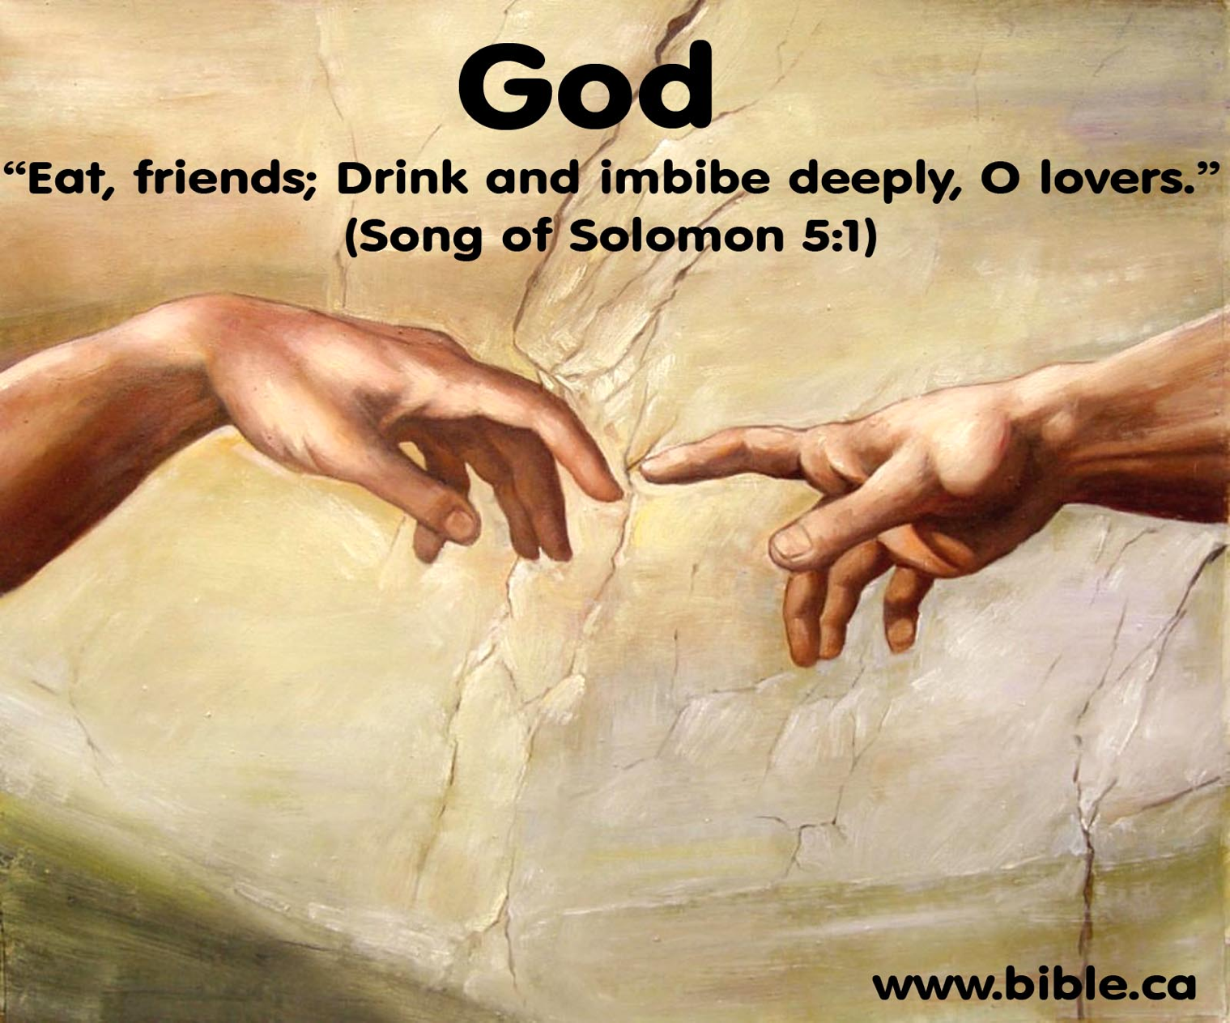
“吃吧，朋友们； 恋人们啊，尽情畅饮吧。
（所罗门之歌 5:1）
"Young Women of Jerusalem
Oh, lover and beloved, eat and drink!
Yes, drink deeply of your love!" (5:1b NLT).
Notes:
"The NIV margin attributes the last part of the verse, Eat, O friends, and drink; drink your fill, O lovers, to the “friends” of the couple. However, it is unlikely that friends, wedding guests, or any other persons would have been present in the bedroom at the consummation of the couple’s marriage. A more plausible suggestion is that the speaker was God Himself. Only their Creator would have been a “guest” on that occasion. Since their love was from Him it was fitting that He approve it. He invited them to enjoy sexual love in marriage as if it were a banquet (“eat ... and drink”). This clearly indicates God’s approval of marriage, which He designed in the Garden of Eden (cf. Gen. 2:24)" (Deere, BKC, 1:1020).
NIV版本的旁注将这节经文的最后部分‘朋友们，请吃喝；恋人们，畅饮吧！’归于这对夫妻的‘朋友’。然而，在夫妻婚姻完成之际，朋友、婚礼宾客或任何其他人出现在卧室里是不太可能的。一个更合理的建议是，讲话者是神自己。只有他们的造物主才可能在那个场合‘作客’。既然他们的爱来自于祂，那么祂认可这份爱是很合适的。祂邀请他们在婚姻中享受性爱，如同享用盛宴（‘吃……喝’）。这清楚地表明了神对婚姻的赞同，祂是在伊甸园设计了婚姻（参创世记2:24）。”（迪尔，《圣经知识评论》1:1020）

Slide 111
如何让婚姻之爱成为神所定意的?
Notes:
What can you do now to have the fantastic marriage that God desires if he has marriage in his plan for you?
你现在可以做些什么来拥有神所期望的美满婚姻，如果婚姻在他的计划中为你预备了呢？

Slide 112
I. 婚前等待性 (雅歌 1:1–5:1)
Notes:
Be loving to God's person for you by preserving yourself now.
Solomon and the Shulammite begin their love relationship in courtship and marriage as an example of the need for premarital sexual restraint (1:1–5:1).
现在通过守护自己来对神为你预备的人表达爱意。所罗门和书拉密女子在求爱和婚姻中开始了他们的爱情关系，成为了婚前性节制的一个典范（1:1–5:1）。

Slide 113
II. 经营美好婚姻 (雅歌 5:2–8:14).
Notes:
No relationship is built without sweat and tears.
The love of the couple matures through various events until it is very strong to show the effort needed to grow in marital love (5:2–8:14).
没有哪一段感情是没有汗水和泪水就能建立起来的。
夫妻之间的爱情通过各种事件逐渐成熟，直到变得非常强烈，显示出婚姻爱情成长所需的努力（5:2–8:14）。

Slide 114
大纲
430-432
(1:1–5:1) 所罗门和书拉密女的关系从开始的求爱到后来的结婚，树立了一个婚前性约束的好榜样
II. (5:2–8:14) 丈夫和妻子之间的爱情在经历各种不同的情况后而变得成熟，因此可以看到婚姻成长中所需要的努力。

Slide 115

年轻女子 "我身虽然睡卧，我心却醒。 这是我的良人的声音，他敲着门说：“我的妹妹，我的佳偶，我的鸽子，我的完全人哪！求你给我开门；因为我的头满了露水，头发给夜露滴湿。” (5:2 ).
Notes:
1. The Problem: The Wife’s Indifference and the Husband’s Absence (5:2-8)
5:2. In a dream (I slept but my heart was awake; cf. another recorded dream, 3:1-4) the wife was approached by her husband, who said Open to me (cf. 5:6). The fact that the lover no longer addressed her as “my bride” indicates there is a time lapse between verse 1 (the wedding night) and verse 2. The couple should no longer be regarded as newlyweds. But he did address her by other affectionate terms: my sister (see comments on 4:9), my darling (cf. 1:9, 15; 2:2, 10, 13; 4:1, 7; 6:4), my dove, and my flawless one (cf. 4:7). This is the first record of his using all these terms of endearment. His head and hair were covered with dew, as he had been outside. Dew in Israel was often heavy.
—Deere, BKC, 1:1020
1. 问题：妻子的冷淡与丈夫的缺席 (5:2-8)
5:2. 妻子在梦中（我睡着了，但我的心却醒着；参见另一个梦的记载，3:1-4）被丈夫接近，他说：“给我开门”（参见5:6）。情人不再称她为“新娘”表明第1节（婚礼之夜）与第2节之间有时间的间隔。这对夫妻不再被视为新婚夫妇。但他以其他充满爱意的称呼称呼她：我的妹妹（参见4:9的评论），我的爱人（参见1:9, 15；2:2, 10, 13；4:1, 7；6:4），我的鸽子，以及我的完美者（参见4:7）。这是他第一次使用所有这些爱称。他的头发被露水覆盖，因为他一直在外面。以色列的露水通常很重。
——摘自德尔，《圣经知识注释》，1:1020

Slide 116

我回答：我脱了外衣， 怎能再穿上呢？ 我洗了脚， 怎能再弄脏呢？ (5:3).
Notes:
She is indifferent to him at first.
起初她对他很冷漠。

Slide 117

"我的良人从门孔里伸进手来， 我的心因他大为激动。 5我起来，要给我的良人开门；我的两手滴下没药，指头滴下没药，滴在门闩上。 (5:4-5).
Notes:
But after he kept pursuing her, she then changed her mind about him
但在他不断追求她之后，她对他改变了看法。.

Slide 118

"我亲手给我的良人开门， 我的良人却已转身走了； 我发现他走了，差点昏倒； 我到处找他，却找不见， 我呼叫他，他却不回答。 7城中的守卫巡逻的时候，找着我； 他们打了我，伤了我； 看守城墙的人夺去了我身上的外衣。(5:6-7 ).

Slide 119

"耶路撒冷的众女子啊！我嘱咐你们： 你们若遇见我的良人， 你们要告诉他甚么呢？ 你们要告诉他，我患了相思病。 (5:8).

Slide 120

他的口甜蜜；他全然可爱。
耶路撒冷的众女子啊！
这就是我的良人， 我的朋友。
(5:16 CNV).

Slide 121
你尴尬吗?
428
“我看牧师又要讲 ‘雅歌’ 了!”

Slide 122
Slides on 雅歌 6

Slide 123

我的佳偶啊！ 你美丽如得撒，秀丽如耶路撒冷，
威武如展开旗帜的军队。 5请你转眼不要看我， 因为你的眼使我心动！
你的头发如同从基列山下来的山羊群。
(6:4-5 CNV).

Slide 124
Slides on 雅歌 7

Slide 125
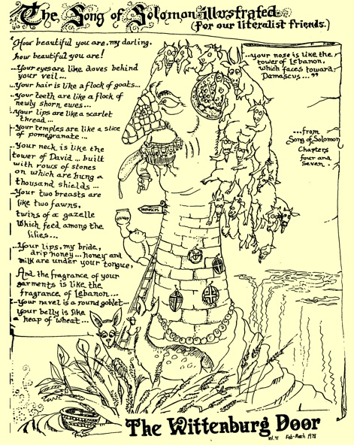
雅歌插画
436

Slide 126

我属我的良人，他也恋慕我。
(7:10).
Notes:
She responds to his request but also requests a countryside stroll and deeper intimacy in their marriage (7:9b–8:4).
她回应了他的请求，但也要求他们在乡间散步，并在婚姻中建立更深的亲密关系（7：9b–8：4）。

Slide 127
Slides on 雅歌 8

Slide 128
"求你把我放在你心上如印记， 把我带在你臂上如戳印； 因为爱情像死亡一般的坚强； 嫉妒如阴间一般的坚稳； 它的烈焰是火的烈焰， 是非常猛烈的火焰。 7爱情，众水不能熄灭， 洪流不能淹没； 如果有人拿自己家里所有的财产去换取爱情， 就必被藐视。 (8:6-7 NLT).
Notes:
The beloved exults in the awesome strength of genuine love by declaring that it is as universal and irresistible as death (8:5-7).
所爱的人赞美真正爱情的巨大力量，宣告它像死亡一样普遍且不可抗拒（8:5-7）。

Slide 129
年轻女子的兄弟 "我们有一个小妹妹， 她的两乳还未发育完全； 有人来提亲的时候， 我们当为她怎样办理呢？ 9她若是墙， 我们就要在她上面建造银塔； 她若是门， 我们就要用香柏木板围护她。 (8:8-9).
Notes:
The brothers of the Shulammite protected her from losing her virginity while she was young (8:8-9).
书拉密女子的兄弟们在她年幼时保护她，使她没有失去贞洁（8:8-9）。

Slide 130
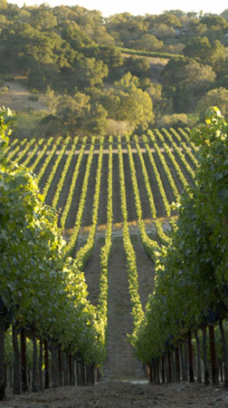
"所罗门在巴力．哈们有个葡萄园；他把这葡萄园租给看守的人，各人要为葡萄园所得的果子付一万一千四百克银子。 12我自己的葡萄园却在我面前，所罗门哪，一万一千四百克归给你，二千二百八十克归给那些看守果子的人。 (8:11-12 ).
Notes:
The love story of Solomon and the Shulammite is reviewed in flashback form (8:8-14).
所罗门和书拉密女子的爱情故事以闪回的形式回顾（8:8-14）。

Slide 131
结语
425
所罗门和他的书拉密女妻子
之间的爱情故事描绘了
从求爱到坚固婚爱的过程。
不论在婚前性约束方面，
还是在婚姻成长中所需的努力方
面，都树立了一个良好的榜样。

Slide 132
如何让婚姻之爱成为神所定意的?
Notes:
What can you do now to have the fantastic marriage that God desires if he has marriage in his plan for you?
如果上帝为你安排了婚姻，那么你现在该做什么才能拥有上帝渴望的美满婚姻呢？

Slide 133
I. 婚前等待性 (雅歌 1:1–5:1)
Notes:
Be loving to God's person for you by preserving yourself now.
Solomon and the Shulammite begin their love relationship in courtship and marriage as an example of the need for premarital sexual restraint (1:1–5:1).
现在通过守护自己来对神为你预备的人表达爱意。所罗门和书拉密女子在求爱和婚姻中开始了他们的爱情关系，成为了婚前性节制的一个典范（1:1–5:1）。

Slide 134
II. 经营美好婚姻 (雅歌 5:2–8:14).
Notes:
No relationship is built without sweat and tears.
The love of the couple matures through various events until it is very strong to show the effort needed to grow in marital love (5:2–8:14).
没有任何关系是在没有付出汗水和泪水的情况下建立起来的。这对夫妻的爱情通过各种事件逐渐成熟，直到变得非常坚固，以此表明在婚姻之爱中成长所需的努力（5:2–8:14）。

Slide 135
雅歌中心思想
通过等待与经营来相爱
Notes:
Restatement

Slide 136

我们需要帮助陷入困境的婚姻。

Slide 137

守贞直到婚姻
等待的女性对自己选择的感受。

Slide 138
美国的通奸率
100%
来源：今日美国
95%
1%
0%
1900
2002
Notes:
Most Americans have had premarital sex, study finds
Updated 12/19/2006 9:29 PM ET
usatoday30.usatoday.com/news/health/2006-12-19-premarital-sex_x.htm
Accessed 29 Feb 2016 (ten years later)
研究发现，大多数美国人都有过婚前性行为
更新时间：2006年12月19日晚上9:29
来源：USA Today
访问时间：2016年2月29日（十年后）

Slide 139
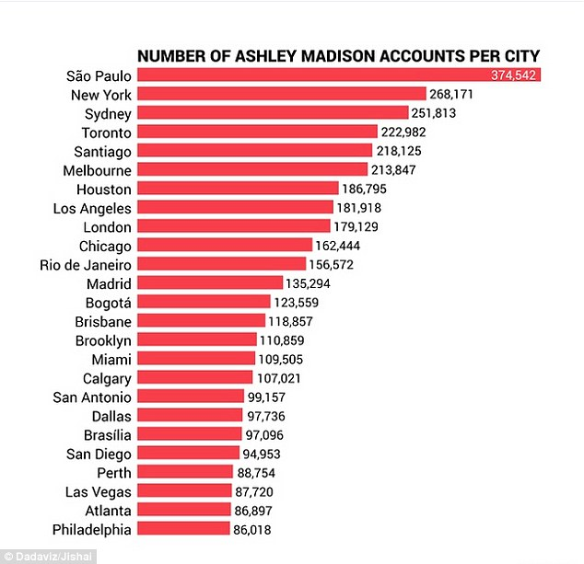
每个城市的账户
超过20,800,000个匿名会员加入了一个促进通奸的网站。

Slide 140

“和妇人通奸的，实在无知； 行这事的，是自我毁灭。 他必遭受击打，被凌辱， 他的耻辱永不能涂抹。” (箴言6:32-33).

Slide 141
那又如何?
425
禁止婚前性行为可以让婚姻充分被享受 (i.e.,让爱在它自己的时间绽放).
“不要惊动，不要叫醒我所亲爱的，等他自己情愿” (2:7下 CNV).
“不要惊动，不要叫醒我所亲爱的，等他自己情愿” (3:5下 CNV).
“不要惊动，不要叫醒我所亲爱的，等他自己情愿” (8:4下 CNV).

Slide 142
那又如何?
425
禁止婚前性行为可以让婚姻充分被享受 (i.e., 让爱在它自己的时间绽放–2:7b; 3:5b; 8:4b).
期待一个美好的婚姻，然后为之努力.
称赞你配偶的优点--不论是身体上的还是非身体上的.

Slide 143
Black

Slide 144


旧约全书讲章链接地址 BibleStudyDownloads.org
免费获取该讲解!
圣经学习下载
你需要更好地了解圣经吗？谁不需要呢？BibleStudyDownloads （圣经学习下载）为神学生和教师们提供了从 创世纪 到 启示录的 30万份 可编辑的免费PowerPoint和Word文件。
本网站的大部分资料由Dr. Rick Griffith 博士设计，他从1991年到2021年在新加坡神学院教授圣经、神学和讲道学，现在是约旦福音神学院的圣经释经教授。
圣经学习下载
Notes:
The explanation for free
OT Preaching link address

Slide 145
内容提要
430
雅歌表达了所罗门和他的书拉密女妻子之间深厚的感情，描述了他们从追求，到恋爱，以及到最后委身在婚姻中。
雅歌有两大部分. 第一大部分(1:1–5:1)描述两人渴望彼此进入恋爱 (1:1–3:5)，他们的婚礼以及洞房花烛夜使爱达到极点(3:6–5:1)，也是一个很好的婚前性约束的例子。
第二大部分(5:2–8:14)描述获得坚固的婚爱所要面对 的困难以及要付出怎样的努力从而使爱得到成长。
整卷雅歌都是用对话或沟通的方式呈现，这也是发展所有深厚紧密关系的关键—特别是婚姻

Slide 146
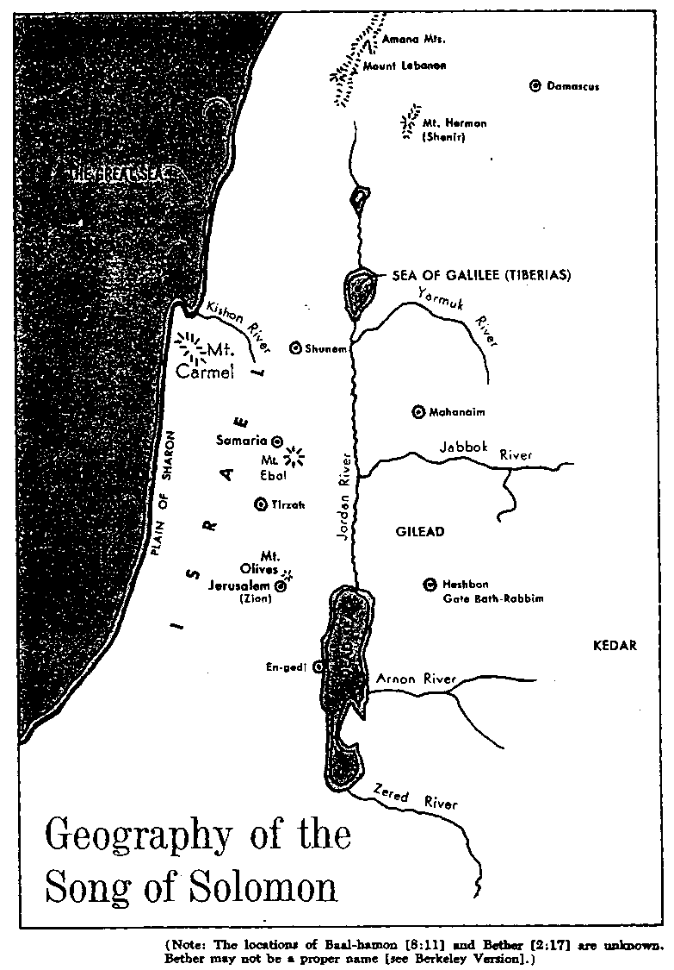
所罗门之歌的所在地 Irving L. Jensen, Ecclesiastes & 雅歌: A Self-Study Guide, 59
433
所罗门之歌
的地理

Slide 147
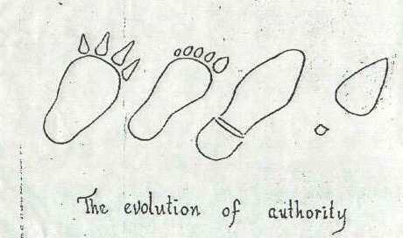
女人在社会中的影响逐渐增强
权利的发展

Slide 148
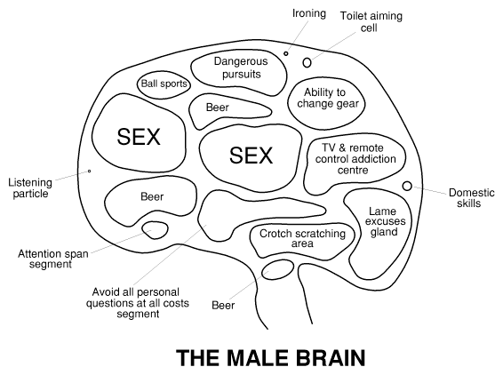
The Male Brain
熨衣服
上厕所时瞄准细胞
危险的追求
球类运动
开车换档能力
啤酒
性
性
沉溺于电视及遥控器的区域
听力
啤酒
做家事技巧
没有说服力的借口
跨部挠抓区
注意力
避免被人问私人问题的区域
啤酒
男性大脑
Notes:
http://www.jwolfe.clara.net/Humour/MedPicts/BrainMaleFemale.gif

Slide 149
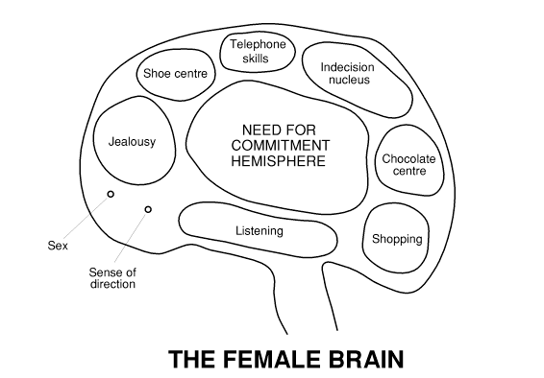
The Female Brain
电话技巧
鞋子中心
优柔寡断区
对承诺的渴望半球
嫉妒
巧克力中心
倾听
购物
性
方向感
女性大脑
Notes:
http://www.jwolfe.clara.net/Humour/MedPicts/BrainMaleFemale.gif

Slide 150
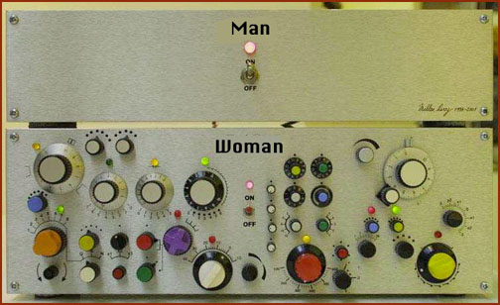
生活解释
男人
女人

Slide 151

模糊的性别
是男人还是女人?

Slide 152
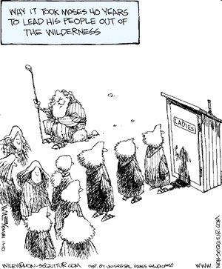
为什么摩西花了四十年带领他的 人民离开旷野?

Slide 153
爱 的各方面
434
身体的
美
吸引力
爱
满足感
纯洁
付出和得到
身体
在一起和分离
性本能
婚姻生活
欲望
非身体的
吸引力
牺牲
陪伴
忠诚
联盟和共融
赞美
希望
美
快乐
爱
付出和得到
纯洁
在一起和分离
全心全意的
温和
谦逊

Slide 154
Communication Differences Between the Sexes
如何区分! | 男性 | 女性
感情 | ”行动者" | ”被动者"
领导力 | 完成者 | 帮助者
精神价值 | 不太重要 | 更重要
语言内容 | 工作 | 家庭
关注 | 概要 | 细节
源头 | 头脑 | 心
追求 | 冒险 | 安全
资料处理 | 文件柜(储存资料) | 雪橇铃(一次全敲)
客观性 | 客观的 | 主观的
主要沟通 | 语言 | 非语言因素
每日说话字数 | 25,000 | 30,000
时间取向 | 现在 | 不受时间影响的
朋友数量 | 较少 | 更多
花更多的精力在... | 任务 | 关系
分心 | 容易分心 | 多重任务
压抑感 | 沉默的 | 表达的
沟通焦点 | 定向的 | 多方面的
沟通风格 | 直接的/坦率 | 间接的/机智
435

Slide 155
婚前性行为的增加 由Danny Goh博士编辑, 新加坡神学院, 2002年1月
436a
性行为
在美国，70%的女孩未满16岁就已经不是处女
在英国，大部分人在15岁之前就失去了他们的处子之身
只有7-8%的新郎和新娘在新婚之夜前保留贞洁。
新加坡：1990，（新加坡）海峡时报报道，10月23日，10%的男孩，5%的女孩，在14-19岁就在交往中发生性行为。
女孩的首次性行为的平均年龄：16.4岁
男孩的首次性行为的平均年龄：15.6岁
盖洛普民意测验（2001年5月）
道德上 道德上 视情况而定
可接受 不接受 /不是道德问题
婚前同居 52% 41% 7%
婚前性行为 53% 42% 5%
离婚 59% 28% 13%

Slide 156
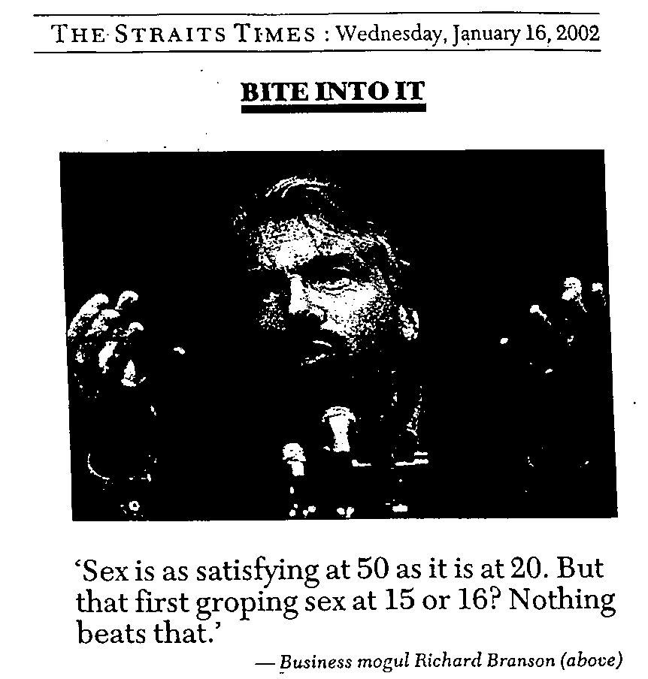
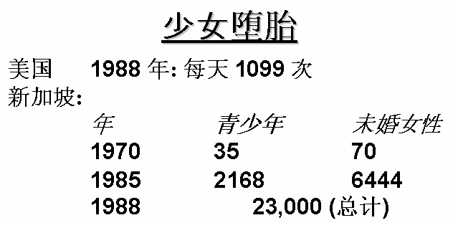
婚前性行为的劝勉 由Danny Goh博士编辑, 新加坡神学院, 2002年1月
436b

Slide 157
禁止婚前性行为的原因
436c
一对潜在的婚姻配偶必须相信他/她在婚后将会是一个忠诚的配偶
如果一个男人在婚前就可以和一个不是他配偶的人上床，那什么让他可以认为婚后能奇迹般的清理他的性道德？同样适用在女性身上。
即便是订婚男女，如果他们在婚前发生性关系表明他们也没有足够的信任度可以相信不会发生婚外性关系。
一个身陷婚前性行为的人逻辑上是不能争辩拒绝婚外性关系的。这样做很虚伪的。
那些由“处子”之身开始婚姻的人会有最好的的机会拥有成功的婚姻.
很多关系在婚前性行为后结束.
性关系传染疾病(最糟糕的是艾滋病) ，由性放纵的人导致.
上帝说要保留性到婚姻中.
这是禁止婚前性行为的最好原因.
作为婚姻和性的创作者，他知道什么对我们最好.

Slide 158


婚前禁止性行为的原因
“歌中之歌” (2014) 一次在当地的葡萄园收获节演出的时候，杰德意外与葡萄园主人的女儿相识了，自此一见钟情并步入了婚姻的殿堂。他们结婚后不久，杰德新创作的“这首歌”成为了他歌唱生涯的一次成功突破。突然成名的杰德却在生活中变得左右摇摆，他们的婚姻也岌岌可危

Slide 159

“歌中之歌” 预告片
Notes:
This trailer is also uploaded to the OT Survey link at biblestudydownloads as file 22-"The Song" Trailer #2 (2014).mp4
Downloaded from:
http://en.savefrom.net/#url=http://youtube.com/watch?v=DjS-cKX-rKQ&utm_source=youtube.com&utm_medium=short_domains&utm_campaign=www.ssyoutube.com

Slide 160
触摸 尺度
他
她
性别
性别
爱抚
爱抚
亲吻嘴唇
亲吻嘴唇
亲吻脸颊
亲吻脸颊
拥抱
拥抱
搂腰或楼肩
搂腰或楼肩
所以在恋爱中出现分歧时，他应该如何定界限?
亲吻手部
亲吻手部
牵手
牵手

Slide 161

当你说“我不愿意”
马太福音 5:31-32
Dr. Rick Griffith, Crossroads International Church
www.BibleStudyDownloads.org

Slide 162

Black on White
Notes:
Don't you just love talking to children? I do.
你不是很喜欢和孩子们说话吗？我喜欢。

Slide 163

孩子谈婚姻
Notes:
Researchers have discovered that kids have interesting views on marriage. This is evident in their answers to some basic questions, such as…
研究人员发现，孩子们对婚姻有着有趣的看法。这从他们对一些基本问题的回答中可以看出，例如……

Slide 164

一个人如何决定与谁结婚？

Slide 165


“你必须找到一个和你有同样爱好的人。比如，如果你喜欢运动，她应该也喜欢你喜欢运动，她应该继续给你薯片和酱料。”艾伦，10 岁

Slide 166

“在长大成人之前，没人真的决定了他们会和谁结婚。”
“……神早就决定了一切，而你得以后才发现你会和谁在一起。” —— 10岁的Kirsten

Slide 167

陌生人如何辨别两人是否已婚？

Slide 168

“已婚人士通常看起来很乐意与其他人交谈。” 埃迪，6 岁

Slide 169

“你可能得根据他们是否对同一个孩子大喊大叫来猜测。”德里克，8 岁

Slide 170

大多数人在约会时做什么？

Slide 171

“约会是为了玩乐，人们应该利用约会来了解彼此。如果你听得够久，即使是男孩也会有话要说。” —Lynnette，8 岁

Slide 172

“第一次约会时，他们只是互相撒谎，这通常会让他们对第二次约会产生兴趣。” 马丁，10 岁

Slide 173


大辩论：单身更好还是已婚更好？

Slide 174

“女孩最好单身，但男孩就不可以。男孩需​​要有人帮他们收拾残局！” —Anita，9 岁

Slide 175

您个人捍卫婚姻吗？
Notes:
These kids don't seem to be great at defending marriage. How about you? Do you personally defend marriage?
这些孩子似乎不太擅长捍卫婚姻。你呢？你个人会捍卫婚姻吗？

Slide 176

随着婚姻的进展……

Slide 177

…一家人就这样……

Slide 178

她的伤疤在内心……

Slide 179

…随着家庭的进展……

Slide 180

…整个世界都是如此。

Slide 181

耶稣虽然单身，但他认为婚姻是最重要的
Notes:
Although single, Jesus knew that the state of marriage is the single most important human relationship.
Therefore, when marriage was attacked, we will see today that Jesus was quick to come to its defence.
虽然耶稣未婚，但祂知道婚姻是最重要的人际关系。因此，当婚姻受到攻击时，正如我们今天所看到的那样，耶稣迅速为其辩护。

Slide 182

耶稣质问法利赛人
Notes:
Most Jewish teachers of Jesus' day influenced first-century Jews to justify divorce for many silly reasons
在耶稣时代，大多数犹太教师影响了第一世纪的犹太人，使他们为了许多荒谬的理由为离婚辩护。

Slide 183
回归基础 (马太福音 5:21-48)
" 你们
听见
有话说…… "
6个问题：
"但我告诉你们……"
杀人
奸淫
离婚
誓言
报复
敌人
神的真正意图
法利赛人的教导
外在的纯洁不能进入天国 (第20节)
Notes:
Here we see how "Jesus rejected the traditions of the Pharisees (vv. 21-48) … Six times Jesus said, "You have heard that it was said. ... But I tell you" (5:21-22, 27-28, 31-32, 33-34, 38-39, 43-44). These words make it clear that Jesus was presenting (a) what the Pharisees and teachers of the Law were saying to the people and, by contrast, (b) what God's true intent of the Law was. This spelled out His statement (v. 20) that Pharisaic righteousness is not enough to gain entrance into the coming kingdom" (Barbieri, BKC, 2:30).
在这里我们看到，“耶稣拒绝了法利赛人的传统（21-48节）……耶稣六次说，‘你们听见有话说……但是我告诉你们’（5:21-22, 27-28, 31-32, 33-34, 38-39, 43-44）。这些话表明耶稣正在呈现（a）法利赛人和律法教师对民众所说的话，另一方面（b）上帝对律法的真正意图。此举进一步解释了祂所说的（20节）法利赛人的义是不足以进入即将来临的国度的” （巴比利尔，BKC，2:30）。

Slide 184

当今的婚姻遇到了麻烦。

Slide 185

Marriage
我想要一种能让我的孩子也渴望结婚的婚姻。

Slide 186

单身人士，请不要忽视。

Slide 187

你该如何捍卫婚姻？
• 2 种方式
• 马太福音 5:31-32
Notes:
We know that God has a high view of marriage, but how can you defend marriage?
• Today we will see two ways we can defend marriage like Jesus.
• The two verses of Matthew 5:31-32 are among the most important verses in the Bible on marriage.
So what's the first way that you can defend marriage?
我们知道神对婚姻有很高的看法，但你如何捍卫婚姻呢？
- 今天我们将看到我们可以像耶稣那样捍卫婚姻的两种方式。
- 马太福音 5:31-32 这两节经文是圣经中关于婚姻最重要的经文之一。
那么，你可以捍卫婚姻的第一个方式是什么呢？

Slide 188

1. 不要让婚姻被贬值 （马太福音 5:31）。

Slide 189

犹太领袖支持随意离婚，以此攻击婚姻（马太福音 5:31）。

Slide 190

“又有这样的吩咐：‘人若休妻，就应当给她休书。 (马太福音 5:31).
Notes:
The main OT stipulation on marriage was the command that a man divorcing his wife had to give her a written certificate of divorce (Deut. 24:1). But why was this commanded?
旧约关于婚姻的主要规定是，凡男人若要休妻，必须给她一张休书（申命记 24:1）。但为什么要这样命令呢？

Slide 191

申命记 24:1 难道只是让离婚的女人独自一人吗？
Notes:
Some societies think so poorly of women (and marriage) that a simple verbal declaration of divorce dissolves the marriage. This leads to ambiguity on whether a man said it, which persons heard it as witnesses, and a host of other problems. The result was that some wives did not even know if they were married anymore!
有些社会对女性（和婚姻）的看法如此轻蔑，以至于一个简单的口头离婚声明就可以解散婚姻。这导致了关于男人是否真的说过离婚、哪些人作为证人听到了以及其他一系列问题的模糊不清。结果是，有些妻子甚至不知道自己是否仍然已婚。

Slide 192

再婚权利得到保障
“你可以自由地嫁给任何你愿意嫁的[犹太]男人”

Slide 193
关于再婚呢？
阅读细则。
看看基督时代的离婚证书
——一份犹太离婚证书上写道：
“你现在可以自由地与任何你想嫁的人结婚。”
——离婚证书上有很多内容，
但这些是唯一必要的话。
——换句话说，离婚证书的核心在于再婚的权利。
(slideshare.com)

Slide 194

拉比对离婚的依据？
希列学派
沙迈学派
自由派
保守派
任何理由都可以离婚
只有通奸才能离婚
Notes:
Pharisees used this OT protection to justify their frivolous divorces (Matt 5:31b).
法利赛人利用旧约的保护来为他们轻率的离婚辩护（马太福音 5:31b）。

Slide 195

“法利赛人前来试探耶稣，说：“人根据某些理由休妻， 可以吗？” (马太 19:3 CNV)
Notes:
Later, in Matthew 19, the leaders put the question to Jesus which school he favored. But here in Matthew 5 Jesus brings the issue up himself and turns the tables on not upholding divorce but upholding marriage.
后来，在马太福音第19章中，宗教领袖们向耶稣提出了他支持哪个学派的问题。但在这里，马太福音第5章中，耶稣主动提出了这个问题，并扭转了局面，不是支持离婚，而是支持婚姻。

Slide 196

今天我们必须捍卫婚姻，使其不受攻击。

Slide 197

嘴上说说
“世界上无神论的最大单一原因是那些仅仅用嘴唇承认耶稣的基督徒，他们走出门后却以自己的生活方式否认祂。这正是一个不信的世界无法相信的事情。”
——布伦南·曼宁

Slide 198

注意你的言谈。
如果你是我丈夫，我会给你的咖啡下毒
如果你是我的妻子，我会喝下它

Slide 199

教导真正的婚姻

Slide 200

什么是婚姻?

Slide 201

Side

Slide 202

“无过错离婚”

Slide 203

婚姻中的相互性
Notes:
Some teach that Christian marriage is the husband as king and the wife as slave.
Tell them that it is more like the difference between the Prime Minister and the President.
有些人认为基督教婚姻中，丈夫是国王，妻子是奴隶。告诉他们，实际上这更像是总理和总统之间的区别。

Slide 204
你该如何捍卫婚姻？
• 2 种方式
Notes:
We know that God has a high view of marriage, but how can you defend marriage?
• Today we will see two ways we can defend marriage like Jesus.
• The two verses of Matthew 5:31-32 are among the most important verses in the Bible on marriage.
So what's the first way that you can defend marriage?
我们知道神对婚姻有很高的看法，但你该如何捍卫婚姻呢？
- 今天我们将看到像耶稣一样捍卫婚姻的两种方式。
- 马太福音5:31-32是圣经中关于婚姻最重要的经文之一。
那么，你捍卫婚姻的第一种方式是什么呢？

Slide 205
1. 不要让婚姻被贬值 （马太福音 5:31）。

Slide 206

II. 捍卫婚姻，反对通奸 （马太福音5:32）。
Notes:
The way to preserve the marital union is by keeping sex within marriage.
保持婚姻结合的方式是将性行为限制在婚姻之内。

Slide 207

“可是我告诉你们，凡休妻的，如果不是因她不贞，就是促使她犯奸淫” (马太 5:32a CNV).
Notes:
Jesus defended marriage by prohibiting divorce unless promiscuity had led to adultery (Matt 5:32).
When Jesus said, "But I say…" was he disagreeing with the OT (32a)?
No, Jesus didn't actually contradict the Scripture.
What Jesus did was to prohibit the Pharisees from using a law that managed divorce in order to encourage divorce.
耶稣通过禁止离婚来捍卫婚姻，除非淫乱导致了通奸（马太福音5:32）。当耶稣说“但我告诉你们……”时，他是否在反对旧约（32a）？不，耶稣实际上并没有与圣经相矛盾。耶稣做的是禁止法利赛人利用管理离婚的律法来鼓励离婚。

Slide 208

耶稣尊重婚姻，宣称离婚也会导致与离婚者结婚的人犯通奸罪（马太福音 5:32b）

Slide 209

男人与妻子离婚如何会导致她通奸（32b）？
Notes:
God made marriage for life and considers us married to our spouse until death. The only exception is when there exists a biblically allowed divorce.
Without such a God-approved reason for divorce, a woman who remarries (which is assumed she will do) commits adultery since she is—in the sight of God—still married to her first husband.
神设立婚姻是为一生之久，直到死亡将我们与配偶分开。唯一的例外是在符合圣经允许的离婚情况下。若没有这样的神认可的离婚理由，若女人再婚（假定她会再婚），她就犯了奸淫，因为在神的眼中，她仍然与第一个丈夫有婚姻关系。

Slide 210
什么是 porneia (淫乱) ?
” ……一个男人如果与妻子离婚，除非她犯了porneia（淫乱），否则就是让她犯奸淫”（马太福音 5:32a）

Slide 211

什么是 porneia？
"不忠" (CNV, NIV)
"奸淫" (KJV)
"不贞洁" (NAS)
"淫乱" (ESV, NET)

Slide 212

誓言
“我，[名字]，愿意接受你，[名字]，成为我的[丈夫/妻子]，从今天起，无论是好是坏，是富是贫，或是疾病或健康，我都愿意珍爱你；从今天起直到死亡将我们分开。”

Slide 213

Porneia 指的是任何违反婚姻誓言的性罪

Slide 214

“无论谁娶了被休的妇人，也就是犯奸淫了。” (马太 5:32b CNV).
Notes:
In God's opinion—which is the one that matters most—a woman who is not legitimately divorced is obviously still married to her first husband.
That means that a second man who has sex with her becomes an adulterer, as he enters into a sexual relationship with another man's wife.
在神的眼中——也是最重要的意见——一个没有合法离婚的女人显然仍然与她的第一个丈夫有婚姻关系。这意味着第二个与她发生性关系的男人成为了奸夫，因为他与另一个男人的妻子发生了性关系。

Slide 215

这里的通奸是指持续不断的通奸状态还是一次性的通奸行为？
Notes:
It argues more than the text is saying to refer to this as a continual state of adultery.
The idea is that this first sexual act is adulterous. However, it seems to me that subsequent sex is not deemed adulterous to God.
将这称为持续的通奸状态比文本本身所表达的内容更多。意思是，第一次的性行为是通奸。然而，在我看来，随后的性行为在神的眼中并不被视为通奸。

Slide 216

“亲爱的，我劝你们作客旅和寄居的人，要禁戒肉体的私欲，这私欲是与灵魂争战的。” (彼前2:11 ).
在你的婚姻中做好保障，保护你的纯洁

Slide 217

Adultery
“通奸在床上发生之前，
早已在头脑中发生。”
— 查克·史温道尔

Slide 218

Google 安全搜索

Slide 219

使用严格过滤器

Slide 220

训练你的电脑计算机

Slide 221

培养与同性别的关系

Slide 222

培养与同性别的关系

Slide 223

培养与同性别的关系

Slide 224

谨防离婚。
主要思想

Slide 225
你该如何捍卫婚姻？
• 2 种方式
Notes:
We know that God has a high view of marriage, but how can you defend marriage?
So what's the first way that you can defend marriage?
我们知道上帝对婚姻有很高的评价，但你该如何捍卫婚姻呢？
那么捍卫婚姻的第一个方法是什么呢？

Slide 226
1. 不要让婚姻被贬值 （马太福音 5:31）。

Slide 227
II. 捍卫婚姻，反对通奸 （马太福音5:32）。
Notes:
The way to preserve the marital union is by keeping sex within marriage.
维护婚姻结合的方法是保持婚姻内的性行为。

Slide 228

婚姻的成功是由每天不断重复的小小努力组成的，这些努力集中在表达爱和感激上。

Slide 229
Black

Slide 230
旧约全书概论链接地址 BibleStudyDownloads.org
免费获取该讲解!
圣经学习下载
你需要更好地了解圣经吗？谁不需要呢？BibleStudyDownloads （圣经学习下载）为神学生和教师们提供了从 创世纪 到 启示录的 30万份 可编辑的免费PowerPoint和Word文件。
本网站的大部分资料由Dr. Rick Griffith 博士设计，他从1991年到2021年在新加坡神学院教授圣经、神学和讲道学，现在是约旦福音神学院的圣经释经教授。
圣经学习下载
Notes:
The explanation for free!
OT Survey link address

